Slide 1
jQuery(제이쿼리)
제이쿼리 시작!

Slide 2
jQuery
jquery는 2006년 John Resic에 의해 만들어진 JavaScript 프레임워크.
기존의 JavaScript를 사용하는 방법보다 훨씬 단순하고 간결한 코드 형태를 제공.
따라서 복잡하고 반복적인 JavaScript를 이용한 개발방식에 비해 다양한 효과와 이벤트 처리가 가능
쉽고 빠른 개발이 가능

Slide 3
jQuery의 특징
CSS 선택자 기반의 DOM 처리가 가능하며 기존 JavaScript와 비교할 때 매우 쉽고 동적인 화면 처리가 가능
Ajax 어플리케이션 개발이 쉽다.
한꺼번에 여러 다른 동작을 처리하는 함수를 연결하여 사용하는 ‘메서드 체인＇기능을 효과적으로 사용
오픈 소스로서 무료이며 다양한 jQuery플러그 인을 사용가능
웹 브라우저에 종류와 상관없이 개발 가능(크로스 브라우징 가능)

Slide 4
jQuery의 설치
https://jquery.com
jQuery는 두가지 방식으로 사용가능
jQuery를 다운로드 하여 사용
jQuery를 제공해주는 호스트 서버와 네트워크로 연결(CDN)
압축버전과 비 압축버전이 존재
개발 할 때는 비 압축버전 사용, 배포 할 때는 압축버전 사용
slim버전
Ajax관련 기능이 제거되어 있음

Slide 5

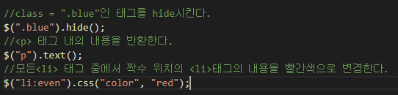
jQuery의 문법
기본문법
$문자는 jQuery를 선언하거나 접근할 때 사용. 즉 별칭(alias)이다. 즉, $(selector).action()와 jQuery(selector).action()의 결과는 같다.
selector는 CSS선택자를 의미, 일반적으로 HTML의 DOM을 참조하기 위하여 사용.
action()은 HTML에서 특정 이벤트가 발생할 때 사용되는 함수

Slide 6

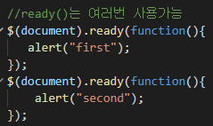
$(document).ready()함수
jQuery를 사용하는 모든 페이지는 ready()함수로 시작
javascript와 jQuery에서 DOM 객체를 사용하기 위해서는 반드시 HTML의 모든 문서가 로드(준비상태)되어야 한다.
window.onload와 같은 기능
하나의 웹 페이지에서 window.onload 이벤트 핸들러는 한번만사용 가능
ready()함수는 여러 번 사용 가능

Slide 7
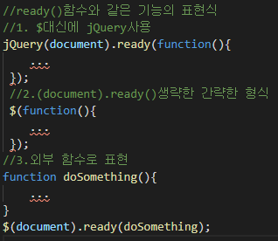
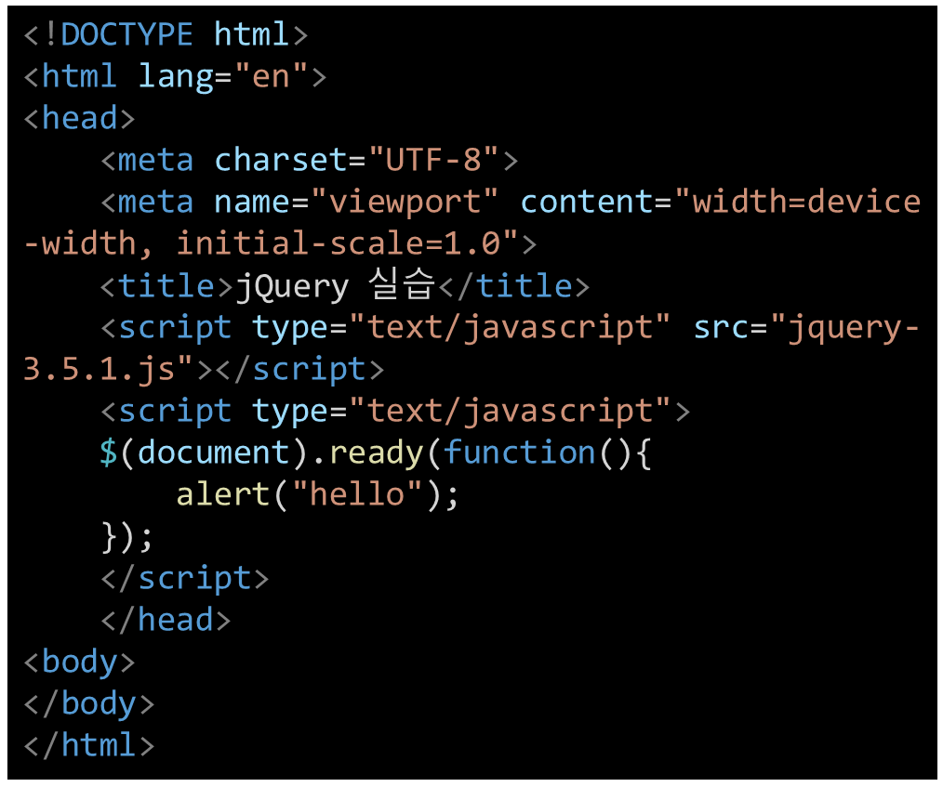
$(document).ready()함수
ready()함수와 같은 기능의 표현식
예제 실습

Slide 8
jQuery 기본(Core) 선택자

Slide 9
jQuery 기본(Core) 선택자
jQuery에서 가장 중요한 역할이 선택자(Selector)이다.
CSS선택자와 유사
아래 가장 기본이 되는 기본(Core) 선택자
선택자 종류 | 표현식 | 설명
All Selector | $("*") | HTML DOM의 모든 Element 선택
Element Selector | $("tag") | 지정된 tag와 일치하는 모든 Element선택
ID Selector | $("#id") | 지정된 id와 일치하는 모든 Element선택
Class Selector | $(".class") | 지정된 class와 일치하는 모든 Element선택
Multiple Selector | $("tag1, tag2") | 지정된 tag1, tag2 와일치하는 모든 Element선택

Slide 10
1. All Selector(모든 요소 선택자)
<!DOCTYPE html>
<html>
<head>
<meta charset="UTF-8">
<title>$("*") 선택자 실습</title>
<script type="text/javascript" src="jquery-3.1.1.js"></script>
<script type="text/javascript">
$(document).ready(function(){
$("*").css("color","red");//모든 요소의 글자색을 red로 설정
});
</script>
</head>
<body>
<div>DIV</div>
<span>SPAN</span>
<p>P <button>Button</button></p>
</body>
</html>

Slide 11
2. Element Selector(특정 요소 선택자)
$(＂tag명")
이 선택자는 javaScript의 getElementsByTagName() 메서드와 같은 기능 수행

Slide 12
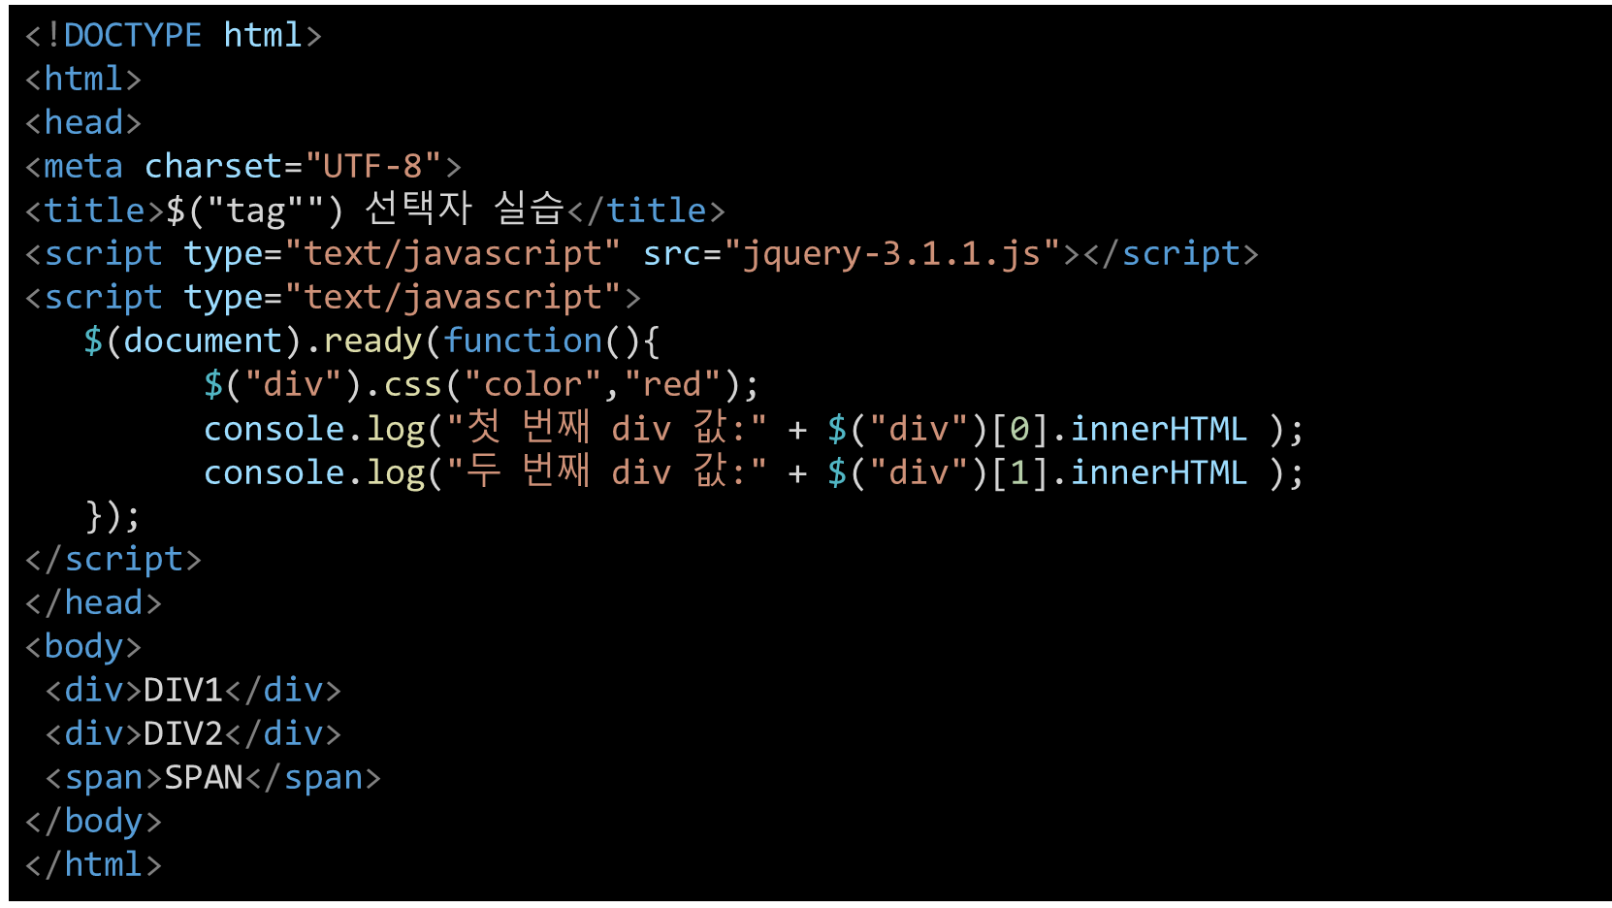
2. Element Selector(특정 요소 선택자)
<div>태그만을 선택하여 글자색을 red로 변경
<div>태그를 배열로 반환 받기 때문에 인덱스를 사용하여 출력

Slide 13
3. ID Selector(특정 ID 선택자)
$("#id값")
HTML DOM을 탐색하여 지정된 id값과 일치하는 요소만 jQuery 객체로 반환.
지정한 id값에 해당하는 DOM을 선택하기 위해서 ‘#을 같이 사용.
getElementById() 메서드와 같은 기능을 수행.
id값은 유일해야 하며 같은 id값이 다수 있을 경우 첫번째 요소를 리턴.

Slide 14
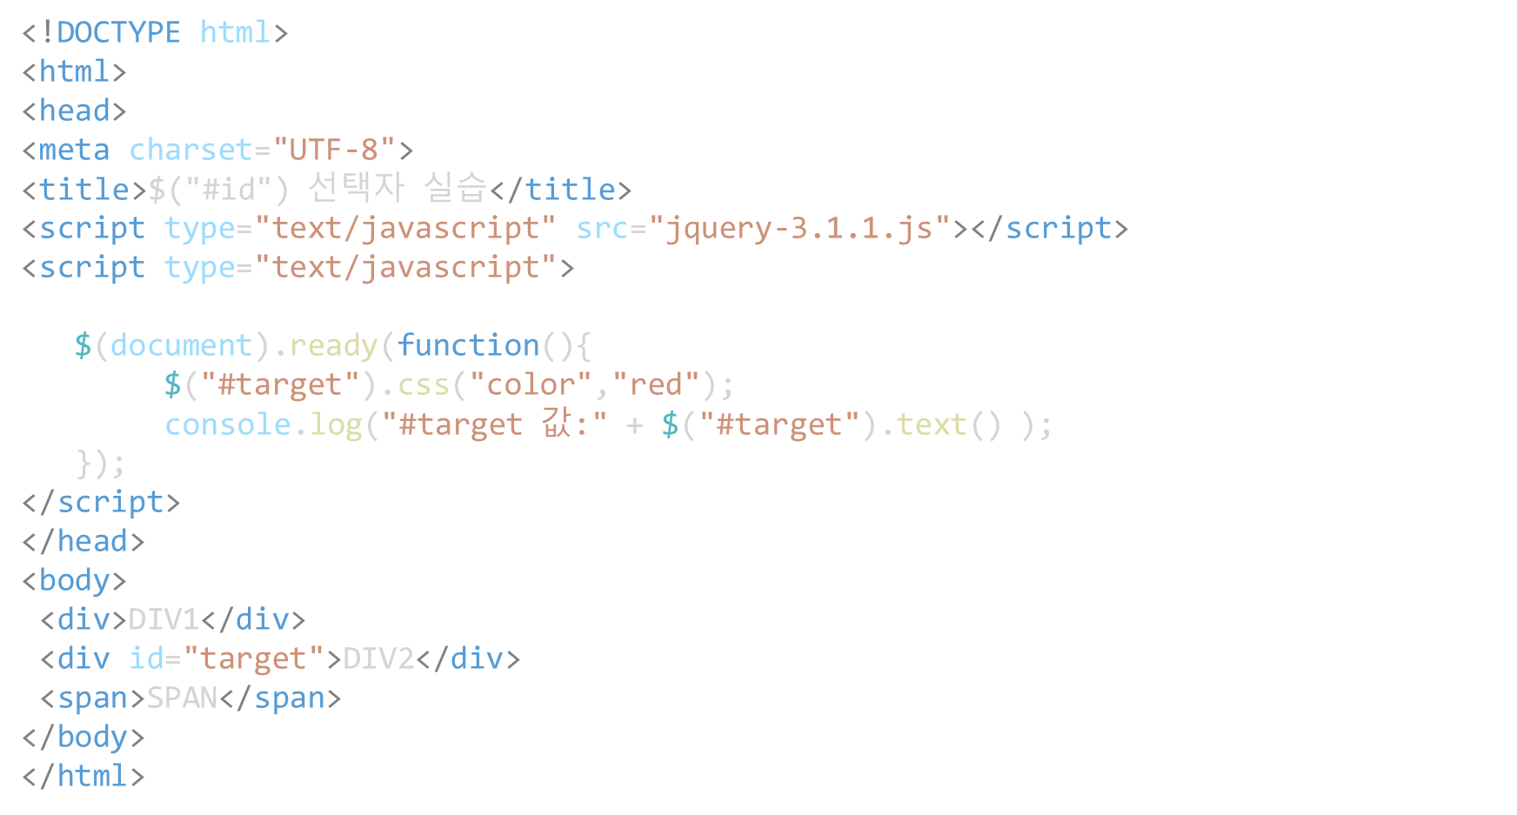
3. ID Selector(특정 ID 선택자)
id값이 “target”인 태그만을 ‘red’로 출력
선택자를 이용하여 선택된 태그의 내용을 검색하는 경우, 인자가 없는 text() 메서드를 이용.
내용에 값을 설정하기 위해서는 text(“값”)을 사용.

Slide 15
4. Class Selector(클래스 선택자)
$(“.class값")
getElementsByClassName() 메서드와 동일
HTML DOM을 탐색하여 지정된 class속성과 일치하는 요소들만 배열로 반환
.(dot)을 같이 사용
id 선택자와 다르게 class선택자는 동일한 속성값 여러 태그에 중복사용 가능.
모든 태그는 기본적으로 하나 이상의 class속성값을 가질 수 있으며, 그중 하나만 일치하면 됨.

Slide 16
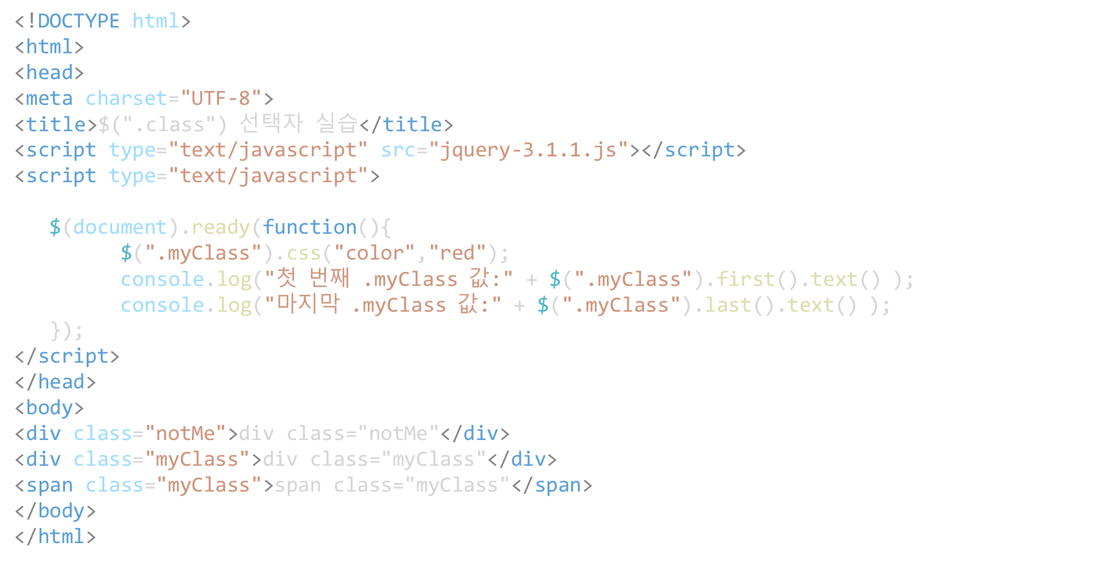
4. Class Selector(클래스 선택자)
모든 태그 중 myClass인 태그만 red로 변경

Slide 17
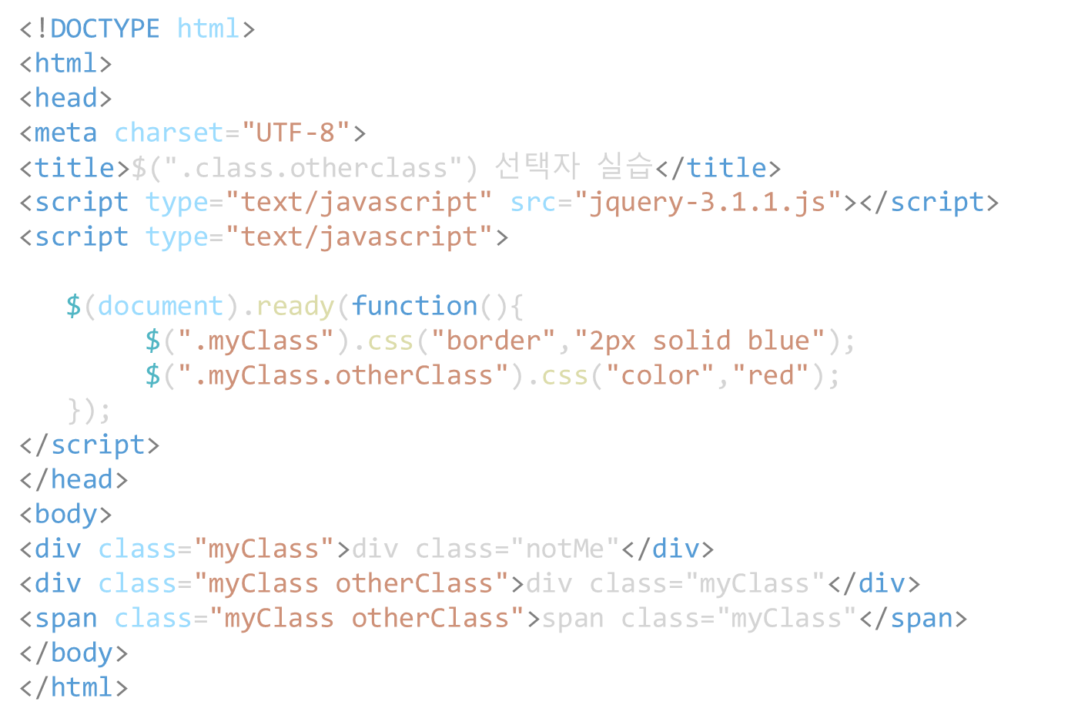
4. Class Selector(클래스 선택자)
하나에 태그에 여러 class 속성 값을 가진 태그들을 선택적으로 검색
모든 태그는 하나 이상의 클래스를 가질 수 있고 그중 하나만 일치하면 됨

Slide 18
5. Multiple Selector(다중 선택자)
$(＂tag명, tag명, tag명")
한꺼번에 여러 개의 HTML DOM을 탐색하는 방법
,(쉼표)를 이용
각 요소는 tag명이 아니어도 상관 없음
class 속성이나 id속성도 사용 가능

Slide 19
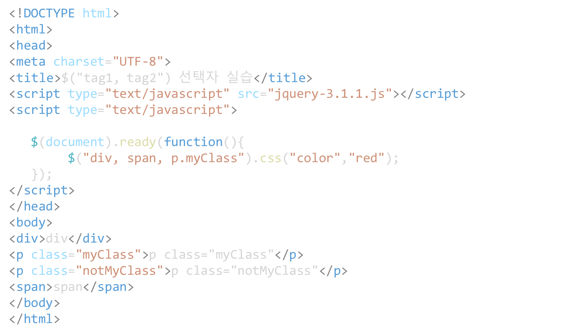
5. Multiple Selector(다중 선택자)
<div>와 <span> 태그 그리고 class속성값이 myClass인 <p>태그를 선택하여
글자색을 red로 변환

Slide 20
jQuery 계층(Hierachy) 선택자

Slide 21
jQuery 계층(Hierachy) 선택자
jQuery도 javascript와 마찬가지로 HTML DOM을 이용하여 요소들을 참조
HTML
자손요소
조상요소
HEAD
BODY
자식요소
부모요소
TITLE
P
DIV

Slide 22
jQuery 계층(Hierachy) 선택자
jQuery도 javascript와 마찬가지로 HTML DOM을 이용하여 요소들을 참조
선택자 종류 | 표현식 | 설명
Child Selector | $(“parent > child”) | 부모 요소 바로 아래 자식 요소를 반환
Descendant Selector | $(“ancestor descendant”) | 조상 요소 아래 일치하는 모든 자손 요소 반환
Next Adjacent Selector | $(“prev + next”) | prev요소 바로 다음에 오는 형제 요소 반환
Next Sibling Selector | $(“prev ~ siblings”) | prev요소 이후 형제 요소 중 siblings와 동일한 형제 요소들을 반환

Slide 23
1. Child Selector(자식 선택자)
$(＂parent > child" )
HTML DOM을 탐색하여 부모(parent) 요소의 모든 자식(child)요소를 반환

Slide 24
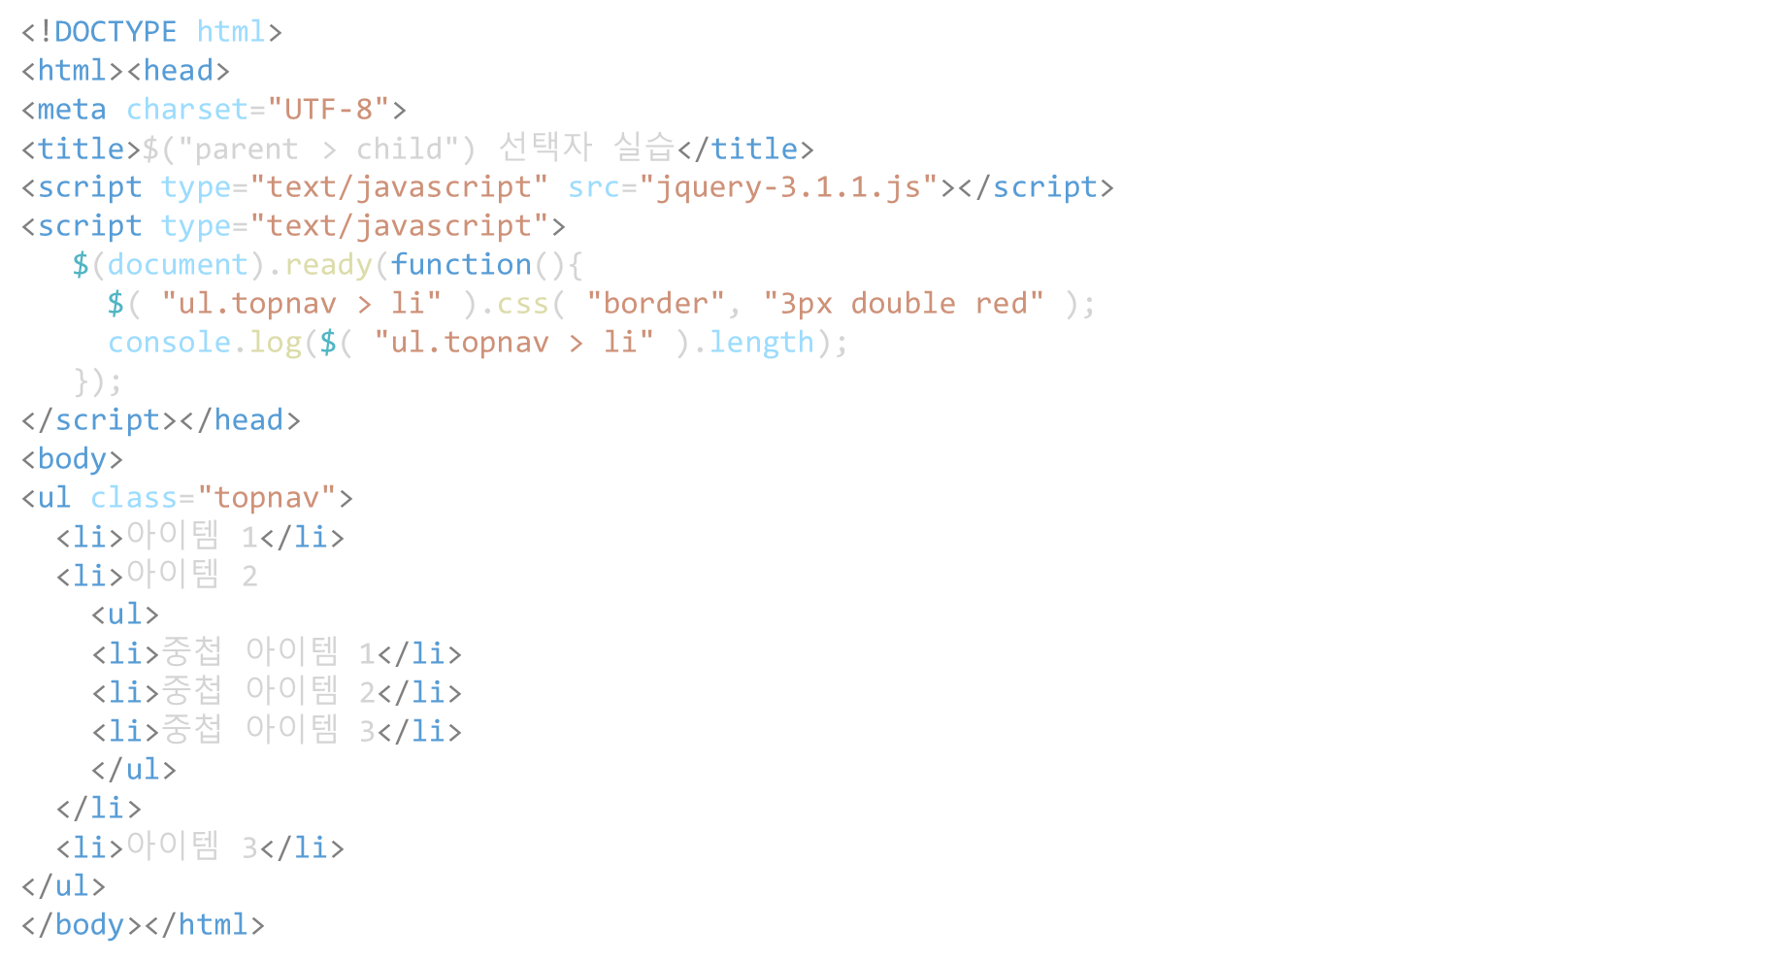
1. Child Selector(자식 선택자)
<ul> 태그의 자식인 <li>태그를 선택하여 border 스타일을 설정
<li> 태그내의 중첩된 또 다른 <li>태그는 자손이기 때문에 스타일 설정 제외

Slide 25
2. Descendant Selector(자손 선택자)
$( “ancestor descendant" )
조상(ancestor)요소의 모든 후손(descendant)요소를 반환
부모(parent)와 자식(child)관계가 조상과 후손 관계로 확대 되었을 뿐
child Selector와 개념은 비슷

Slide 26
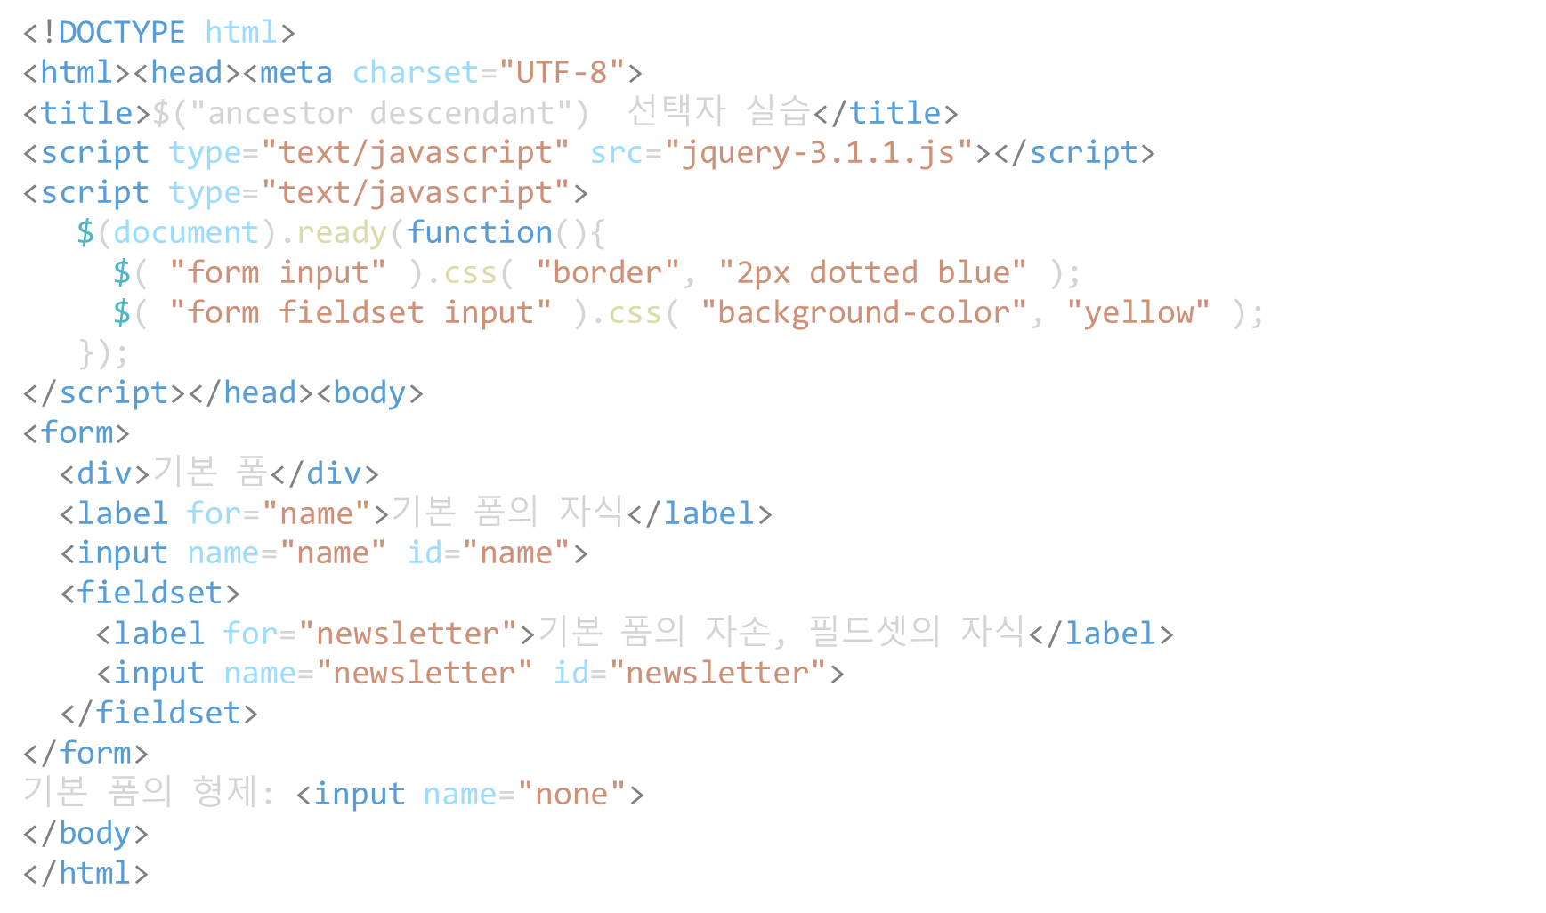
2. Descendant Selector(자손 선택자)
<form>태그 내의 모든 <input>태그를 선택하여 border 스타일 설정
<form>태그 안의 요소중 <fieldset> 태그 내의 모든 input태그에 배경색을 yellow로 설정

Slide 27
3. Next Adjacent Selector(인접한 형제선택자)
$( “prev + next" )
같은 레벨(Level)의 형제 요소 중에서 바로 인접한 형제 요소 접근 방법
prev요소의 형제 요소 중 바로 다음에 인접한(adjacent) 하나의 next요소를 반환

Slide 28
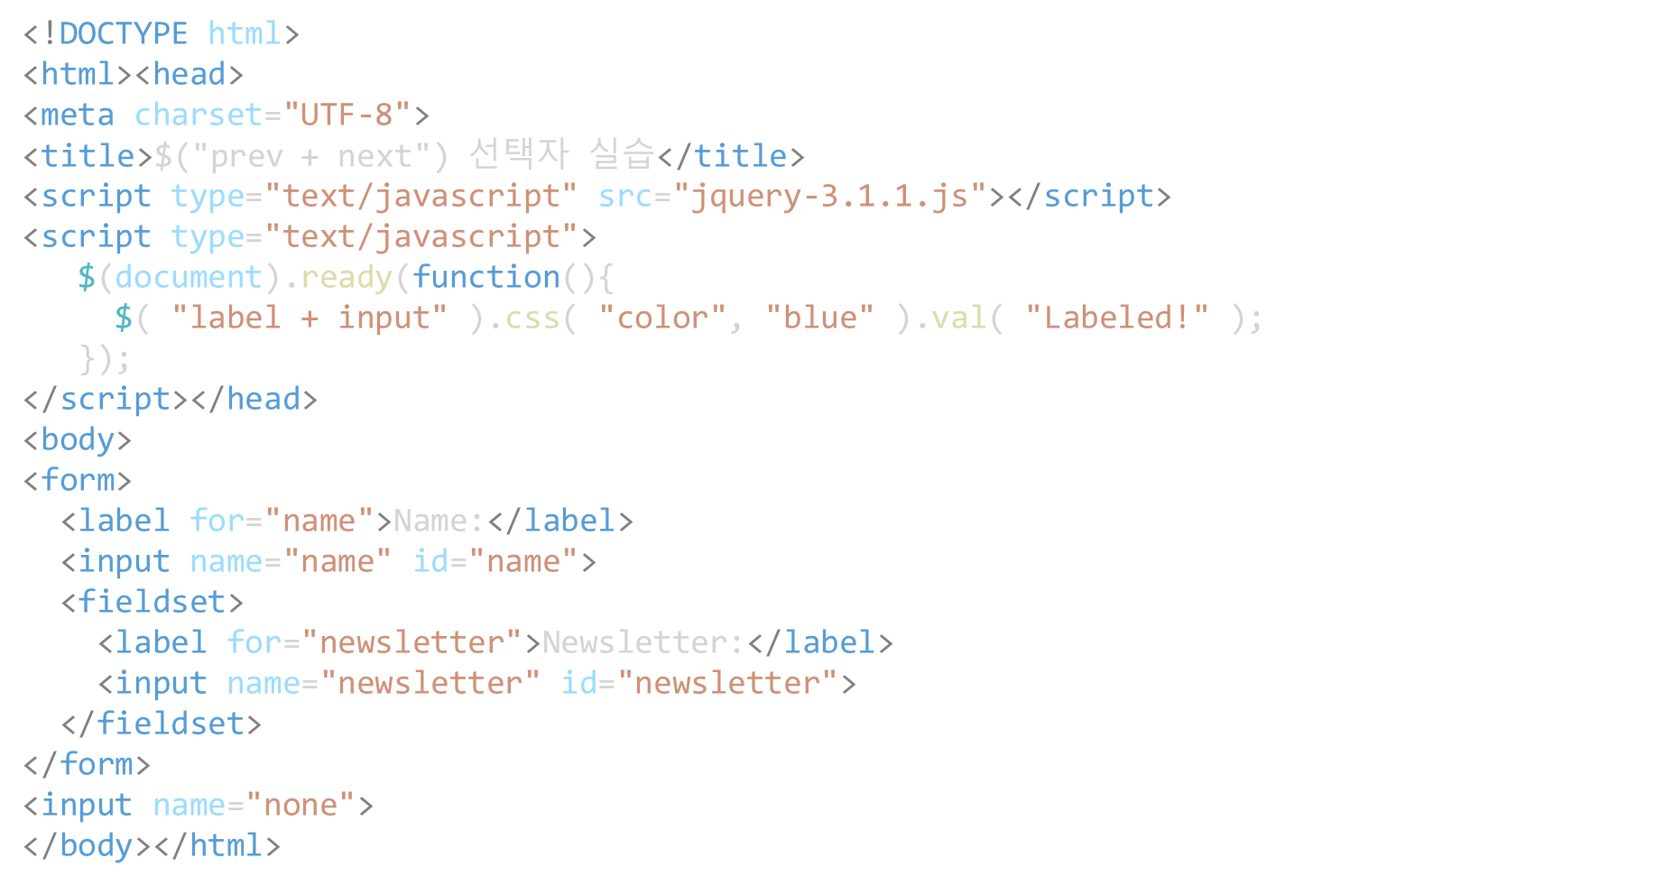
3. Next Adjacent Selector(인접한 형제선택자)
<label>태그 다음에 나오는 인접한<input> 태그에 글자색을 ‘blue’로 설정
동시에 value값을 “Labeled!”로 설정

Slide 29
4. Next Siblings Selector(다중 형제선택자)
$(“prev ~ siblings")
같은 레벨의 형제 중 인접한 하나의 형제 요소를 반환.
모든 형제 요소들을 반환.
prev 요소 바로 다음에 나오는 모든 형제(siblings)요소를 반환

Slide 30
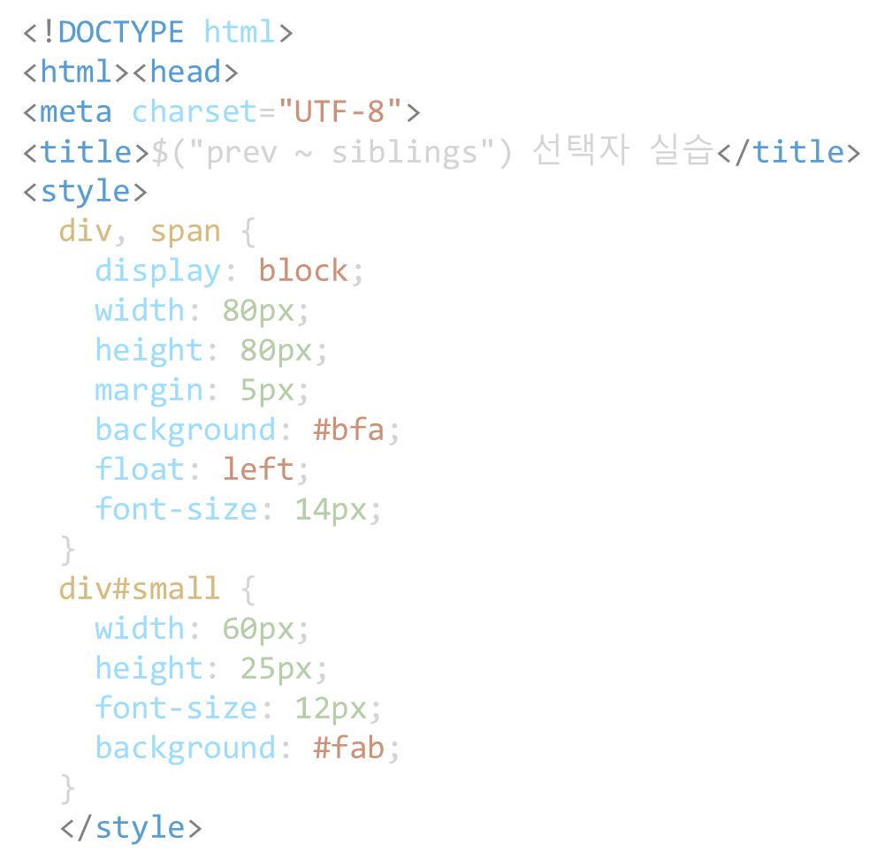
4. Next Siblings Selector(다중 형제선택자)

Slide 31
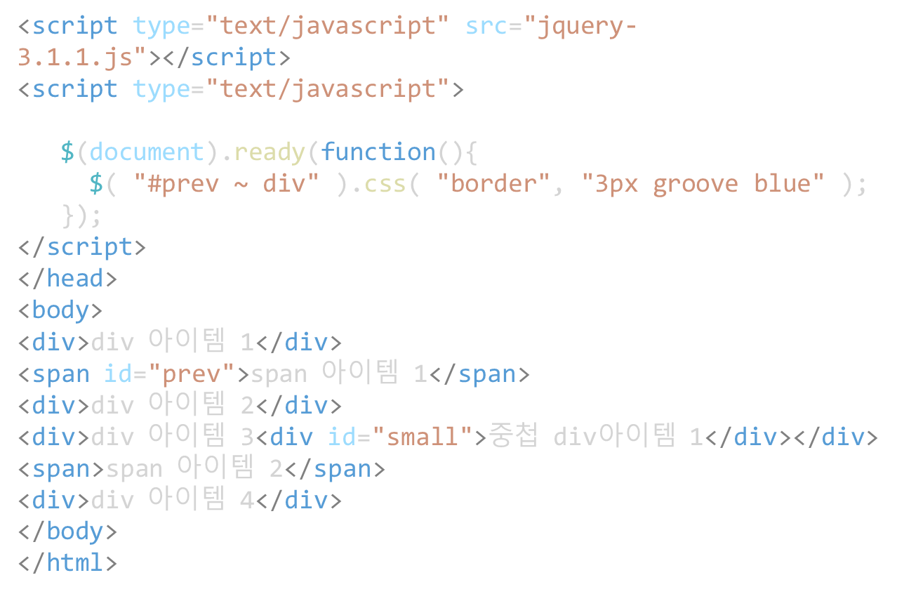
4. Next Siblings Selector(다중 형제선택자)
id속성값이 prev인 태그 다음에 나오는 모든 형제 태그에 border스타일 적용

Slide 32
jQuery 속성 선택자

Slide 33
jQuery 속성 선택자
DOM에서 모든 요소가 가질 수 있는 속성 및 속성값을 이용하여 특정 요소를 반환할 수 있다.
선택자 종류 | 표현식 | 설명
Has Attribute Selector | $(“selector[attr]”) | attr 속성 이름을 갖는 selector 요소 반환
Attribute Equals Selector | $(“selector[attr=’value’]”) | attr 속성값이 value와 일치하는 selector 요소 반환
Attribute Not Equals Selector | $(“selector[attr !=‘value’]”) | attr 속성값이 value와 일치하지 않는 selector 요소 반환
Attribute Starts With Selector | $(“selector[attr ^=‘value’]”) | attr 속성값이 value 값으로 시작하는 selector 요소 반환
Attribute Ends With Selector | $(“selector[attr $=‘value’]”) | attr 속성값이 value값으로 끝나는 selector 요소 반환

Slide 34
jQuery 속성 선택자
선택자 종류 | 표현식 | 설명
Attribute Contains Selector | $(“selector[attr *=‘value]”) | attr 속성값이 value 값으로 끝나는 selector 요소 반환
Multiple Attribute Selector | $(“selector[attr1=’value1’][[attrN=‘valueN’]”) | attr 속성값이 value1, valueN과 일치하는 selector 요소 반환
Attribute Contains Prefix Selector | $(“selector[attr |=‘value’]”) | attr 속성값이 value또는 value-(hyphen) 형식과 일치하는 selector 요소 반환

Slide 35
1. Has Attribute Selector
$("Selector[attr]")
HTML DOM을 구성하는 모든 태그에서 지정된 attr 속성 이름을 갖는 태그 요소를 모두 선택하여 반환한다.

Slide 36
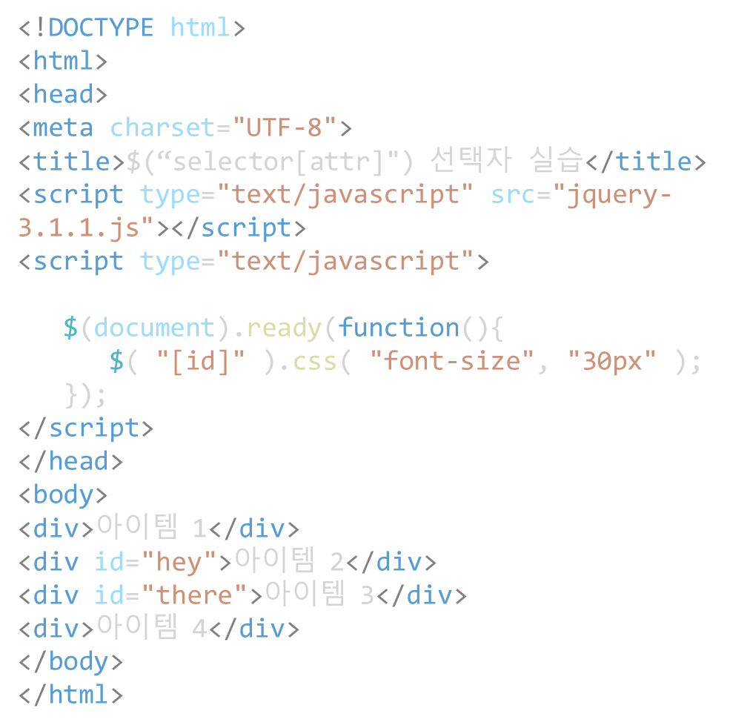
1. Has Attribute Selector
id 속성을 가지는 모든 요소를 선택한다. 따라서 <div> 태그에 CSS 스타일이 적용되어 글자 크기가 변경된다.

Slide 37
2. Attribute Equals Selector
$("selector[attr=‘value]")
$(“selector[attr!=‘value’]")
HTML DOM에서 속성이름과 속성값을 이용해서 원하는 요소를 검색
속성이름(attr)이 지정된 value와 정확하게 일치하는 요소를 검색 시 = 사용
일치하지 않는 요소를 검색할 경우 != 사용

Slide 38
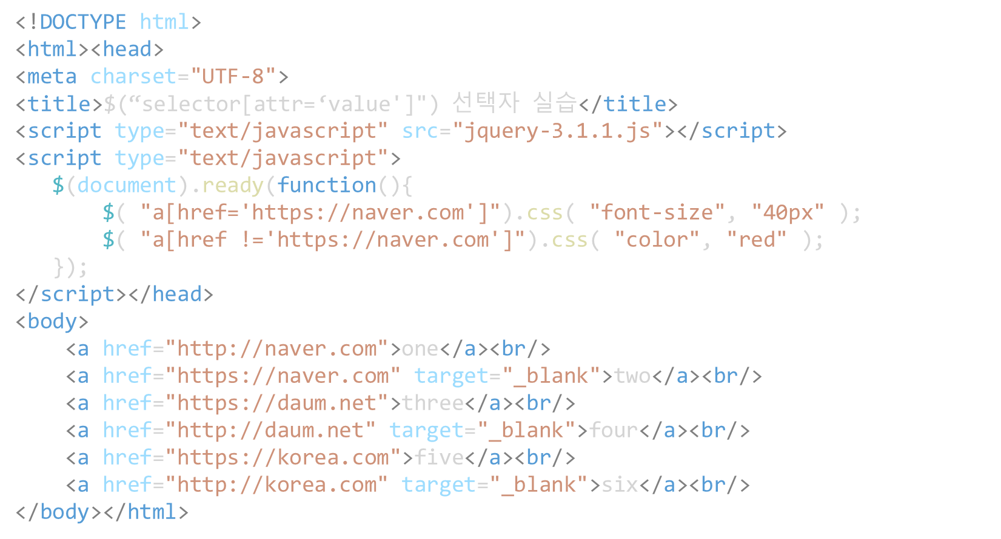
2. Attribute Equals Selector
<a>태그에서 href속성값이 “naver.com”과 일치하는 요소를 검색하여 글꼴 크기를 변경
<a>태그에서 href속성값이 “naver.com”과 일치하지 않는 요소를 검색하여 글자색을 red로 설정

Slide 39
3. Attribute Starts / Ends With Selector
$( "selector[attr^='value']")
$( "selector[attr$='value']")
지정된 속성값이 지정된 값으로 시작하는 및 지정된 값으로 끝나는 요소를 선택
지정된 속성값으로 시작하는 요소 검색 시 ^= 사용
지정된 속성값으로 끝나는 요소 검색 시 $= 사용

Slide 40
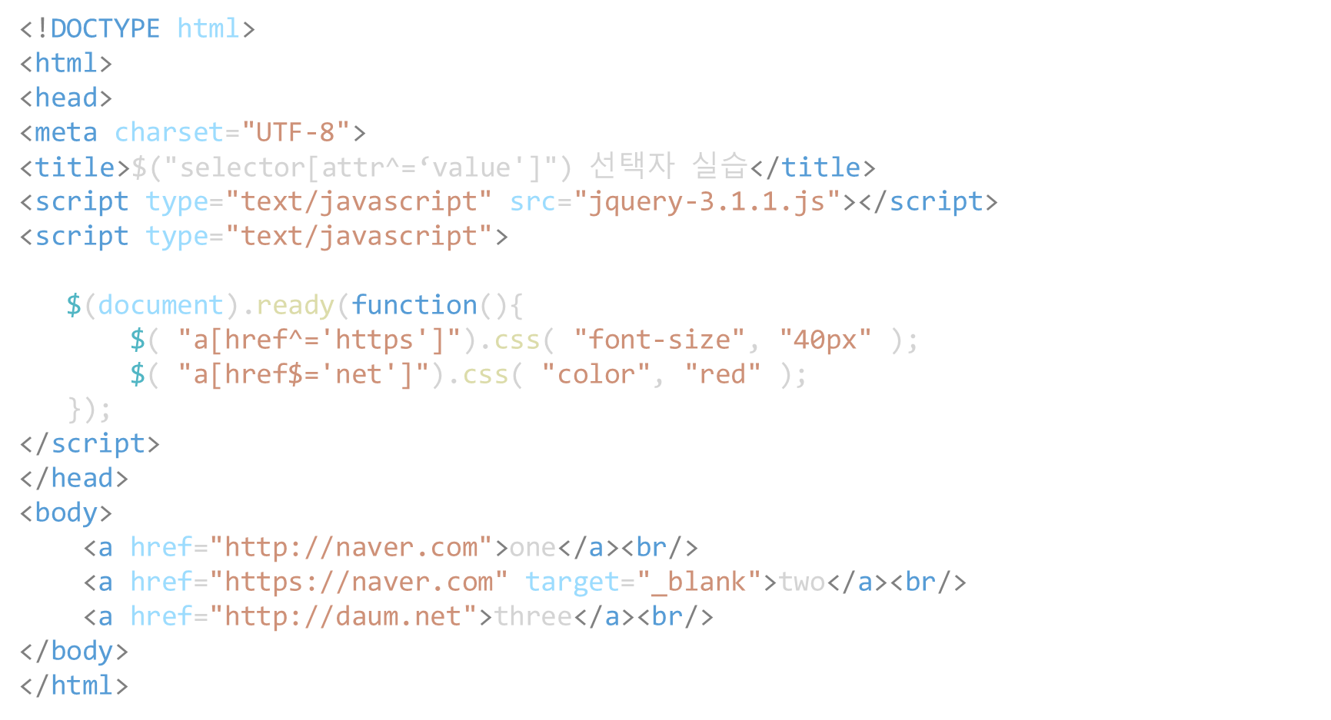
3. Attribute Starts / Ends With Selector
<a>태그에서 href 속성의 값이 https로 시작하는 요소를 반환한다.
href 속성의 값이 net으로 끝나는 요소를 반환

Slide 41
4. Attribute Contains Selector
속성의 값이 정확하게 일치하지는 않지만 지정된 값을 포함하는 요소를 검색
공백으로 정확하게 구분된 속성값을 갖는 요소를 검색 ~= 사용
$("selector[attr*='value']")
$("selector[attr~='value']")

Slide 42
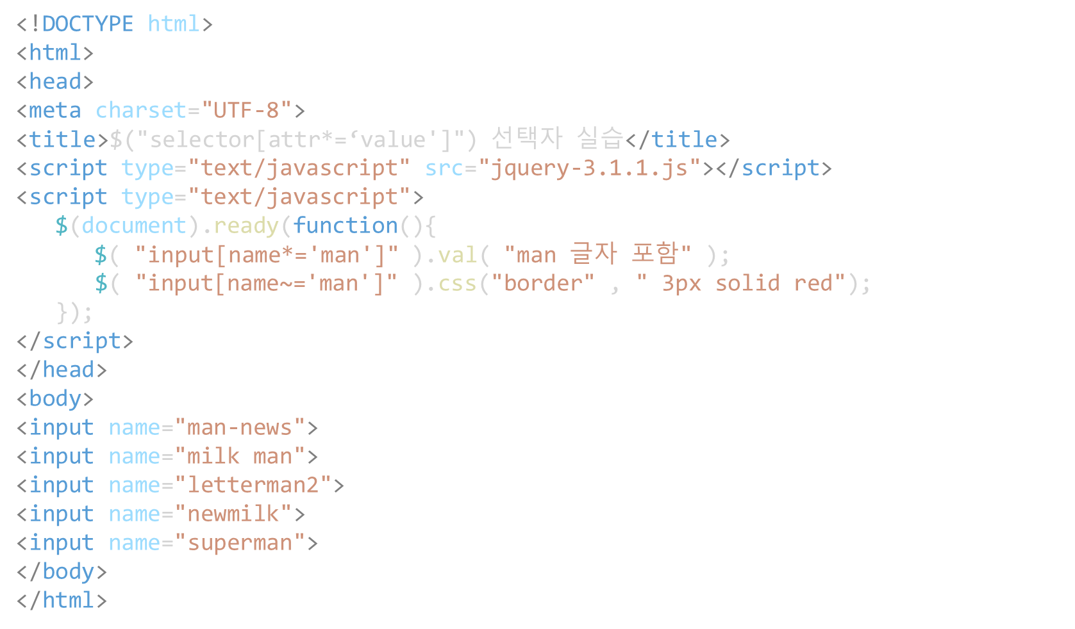
4. Attribute Contains Selector
<input>태그에서 name속성의 값에 문자열 “man”이 포함된 요소를 반환
<input>태그에서 name 속성의 값에 공백 구분자를 가진 문자열 “man”이 포함된 요소를 반환

Slide 43
5. Multiple Attribute / Attribute Contains Prefix Selector
속성값을 여러 개 설정하여 검색하는 방법
-(hypen)이 포함된 속성값을 가진 요소를 검색
$( "selector[attr1='value'][attrN='value']" )
$( "selector[attr|='value']" )

Slide 44
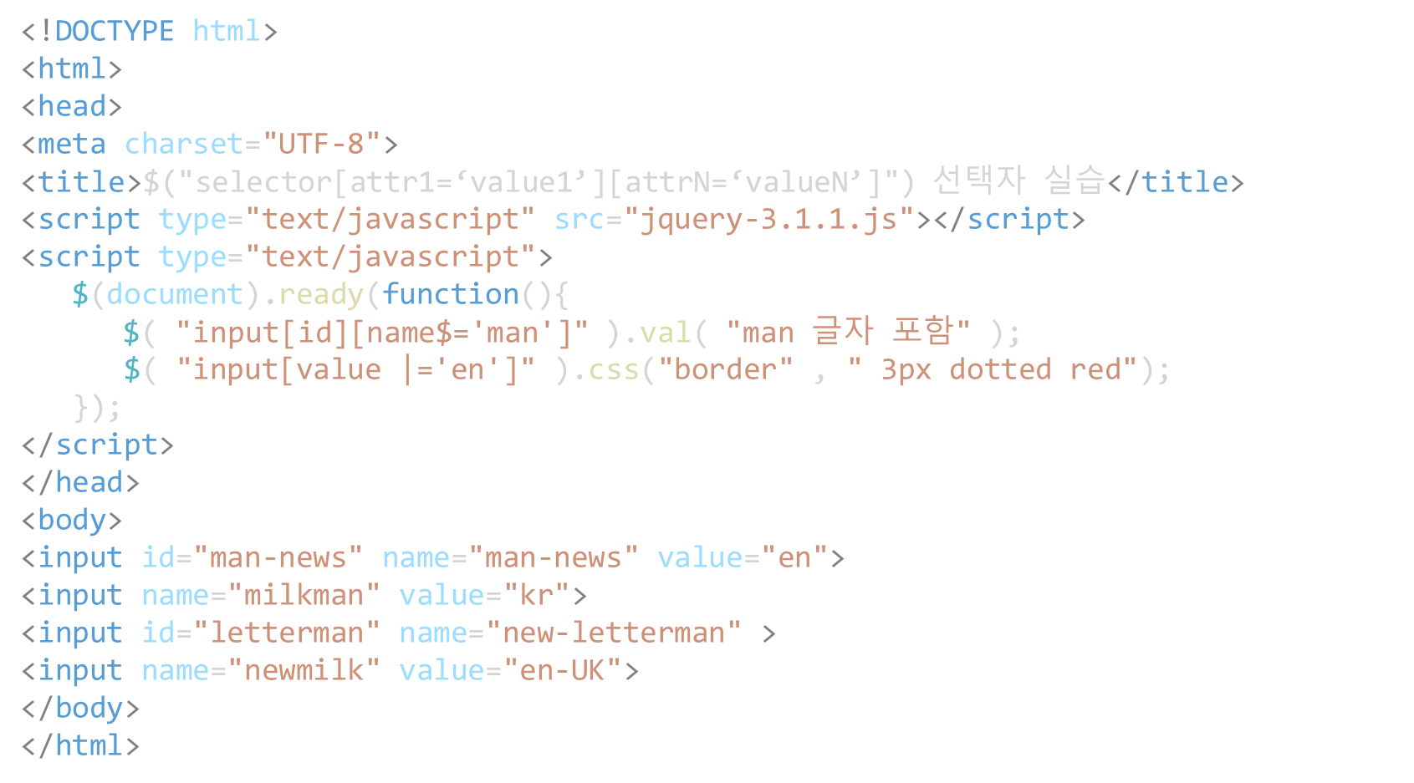
5. Multiple Attribute / Attribute Contains Prefix Selector
<input>태그에서 id 속성을 가지고 name 속성의 값이 문자열 “man”으로 끝나는 요소를 검색<input>태그에서 value속성의 값에 문자열 “en” 또는 “en-”이 포함된 요소를 반환

Slide 45
jQuery 필터 선택자

Slide 46
jQuery 필터 선택자
jQuery 필터는 다양한 방식으로 원하는 요소를 걸러내는 역할
‘:’기호를 사용하여 $(“:필터”) 또는 $(“선택자:필터“) 형식으로 사용
선택자 미지정시 “*”선택자 자동 지정
대부분 일반 선택자와 같이 사용되지만, 필터 선택자를 단독으로 사용 가능
필터에 다른 필터를 연결해서 사용 가능
필터의 종류로는 Basic Filter, Child Filter, Content Filter가 있다.

Slide 47
Basic 필터

Slide 48
Basic 필터 선택자
표현식 | 설명
:animated | 애니메이션이 동작중인 모든 요소를 반환.
:eq(index) | 지정된 index에서 해당하는 요소를 반환. 음수 값을 지정하면 마지막 요소부터 count됨(0부터 시작).
:even | 짝수 요소를 반환(0부터 시작)
:odd | 홀수 요소를 반환 (0부터 시작)
:first | 첫 번째 요소를 반환 (eq(0)와 동일)
:last | 마지막 요소를 반환.
:gt(index) | 지정된 index보다 큰 index에 해당하는 요소를 반환. 음수 값을 지정하면 마지막 요소부터 count됨(0부터 시작)
:lt(index) | 지정된 index 보다 작은 index에 해당하는 요소를 반환, 음수 값을 지정하면 마지막 요소부터 count됨(0부터 시작)
:header | 모든 header 요소를 반환 (<h1>, <h2> 등)
:not(selector) | selector와 일치하지 않는 모든 요소를 반환.
:focus | 현재 포커스 받은 요소를 반환.
:root | HTML 문서의 최상위 요소(root)를 반환.

Slide 49
1. :animated 필터 선택자
$( ":animated" )
HTML 코드 내에 현재 애니메이션 동작을 하는 요소를 반환

Slide 50
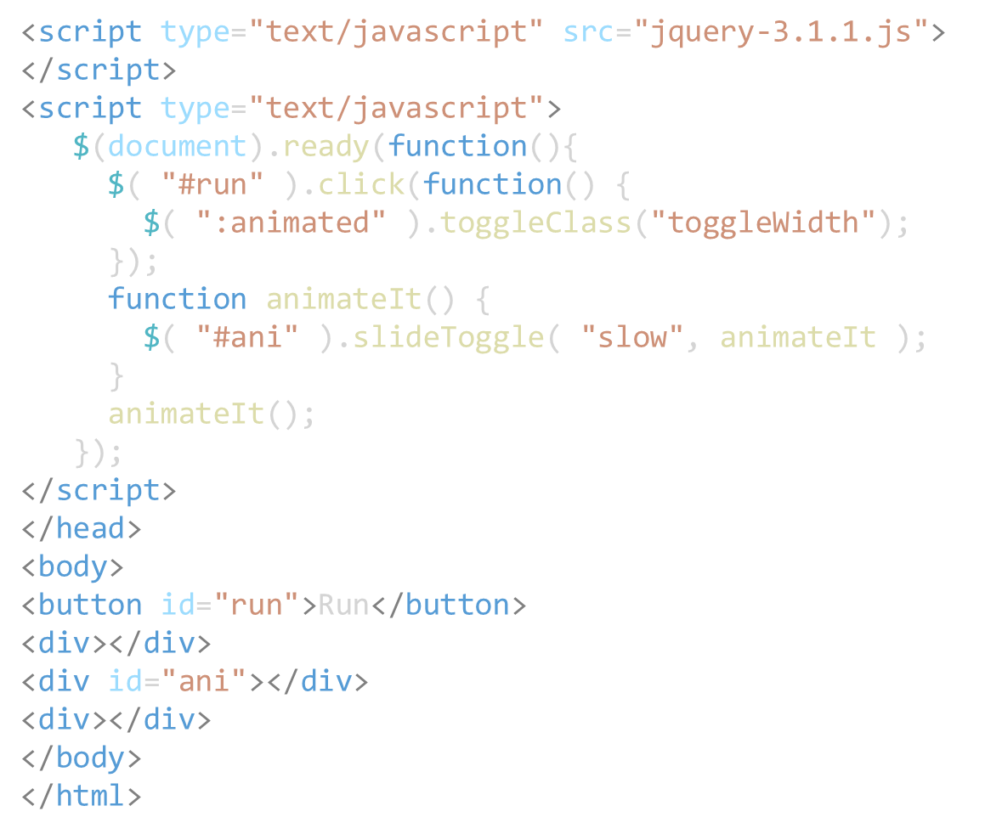
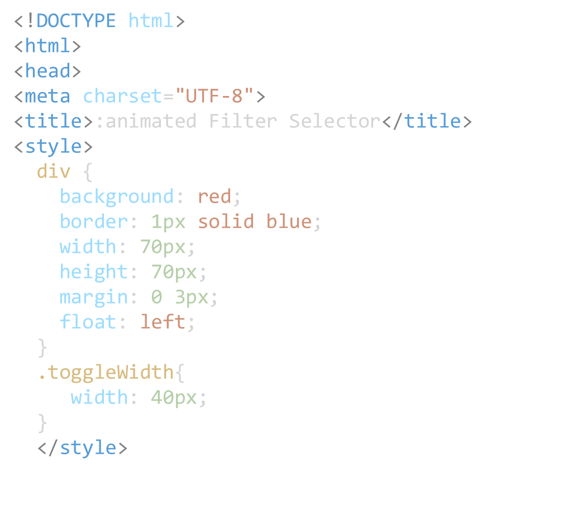
1. :animated 필터 선택자
애니메이션 동작하는 id=“ani”를 반환

Slide 51
2. :eq(index) 필터 선택자
$("eq(index)")
$("eq(-index)")
지정한 index값에 해당하는 요소를 반환하는 필터
음수 값도 지정가능(마지막 요소부터 거꾸로 카운트)
index값은 0부터 시작

Slide 52
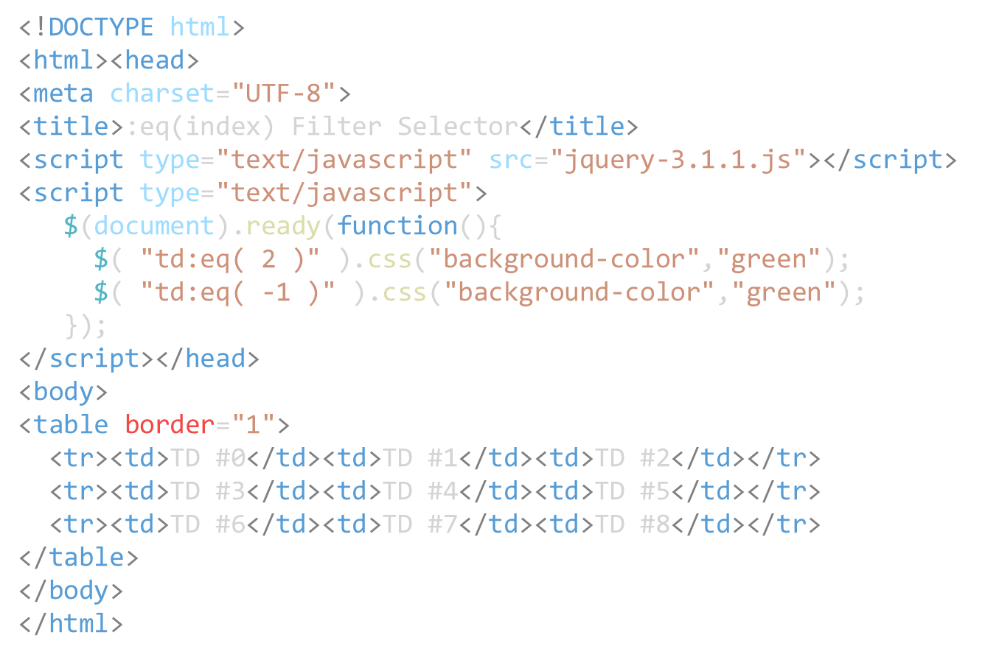
2. :eq(index) 필터 선택자
index값이 2인 <td>태그의 배경색을 green으로 변경 0부터 시작 따라서 2인 위치는 세번째 <td>
index값이 -1인 <td>태그의 배경색을 green으로 변경 음수값은 마지막 태그로 부터 카운트
-1은 마지막 <td>를 의미

Slide 53
3. :even과 :odd 필터 선택자
$(":even")
$(":odd")
:even 필터 선택자는 짝수 번째 요소를 반환
:odd 필터 선택자는 홀수 번째 요소를 반환
주의할 점은 실제 짝수(홀수)번째가 아닌 index 짝수(홀수)값을 의미
index는 0부터 시작하기 때문에 :even을 사용하면 실제 첫번째 요소와 세번째 요소가 선택

Slide 54
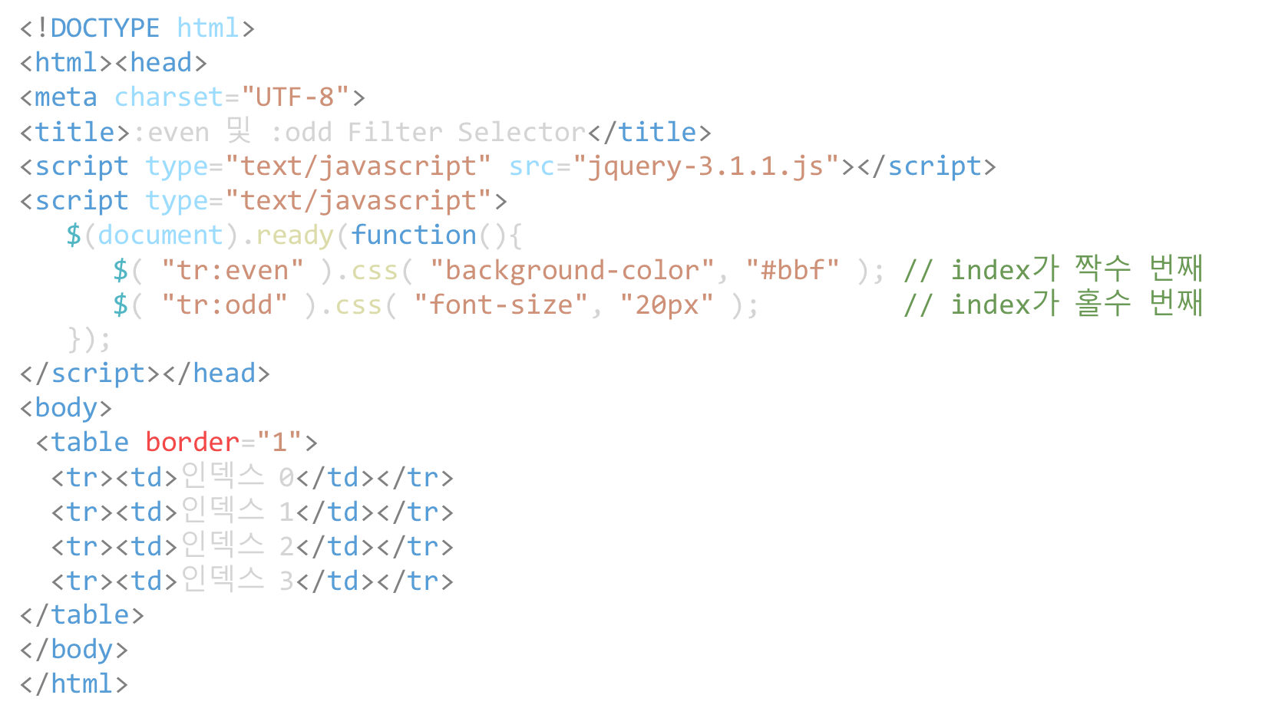
3. :even과 :odd 필터 선택자
<tr>태그 중 짝수 번째 요소에 css스타일 적용, 실제 짝수 번째 요소가 아닌 index가 짝수인 것.
<tr>태그 중 홀수 번째 요소에 css 스타일 적용 실제 홀수 번째 요소가 아닌 index가 홀수 인 것.

Slide 55
4. :first와 :last 필터 선택자
$(":first")
$(":last")
:first 필터 선택자는 첫번째 요소를 반환 (eq(0)과 동일)
:last 필터 선택자는 마지막 요소를 반환 (eq(-1)과 동일)

Slide 56
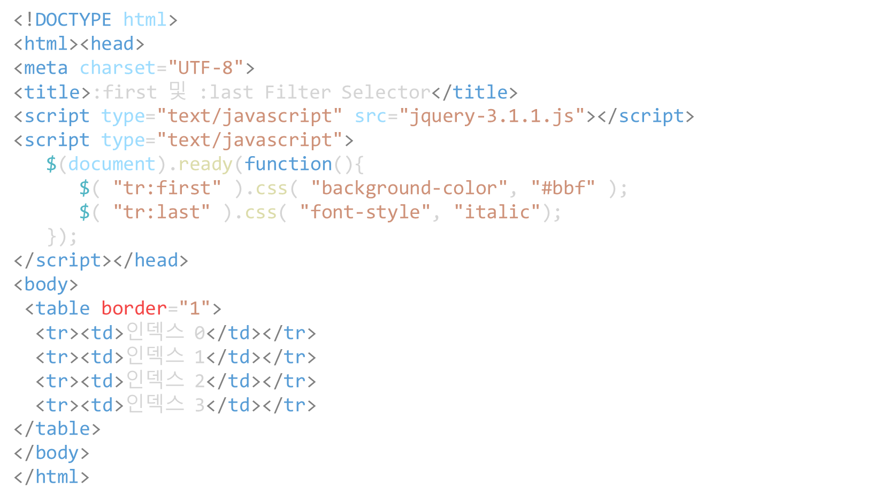
4. :first와 :last 필터 선택자
<tr>태그 중 첫 번째 요소를 선택하여 배경색을 변경
<tr>태그 중 마지막 요소를 선택하여 글꼴 스타일을 변경

Slide 57
5. :gt(index)와 lt(index) 필터 선택자
$(":gt(index)")
$(":lt(-index)")
:gt(index) 선택자는 ‘greater than의 의미로 동작
지정된 index보다 큰 index에 해당하는 요소들을 반환
:lt(index) 선택자는 ‘less than’의 의미로 동작
지정된 index보다 작은 index에 해당하는 요소들을 반환
두 선택자 모두 음수 값 지정이 가능(음수 값은 마지막 요소부터 카운트)

Slide 58
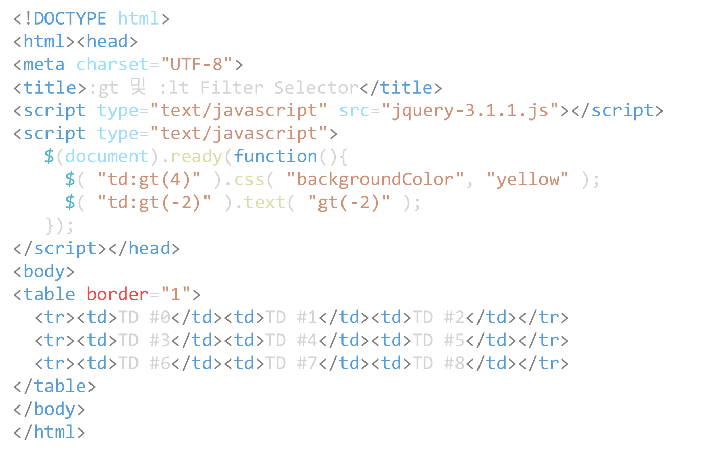
5. :gt(index)와 lt(index) 필터 선택자
<td>태그 중에서 index값이 4보다 큰 요소들을 선택하여 css 스타일 적용
<td>태그 중에서 index값이 -2보다 큰 요소들을 선택 “gt(-2)”문자열 설정

Slide 59
6. :not(selector) 필터 선택자
$(":not(selector)")
selector와 일치하지 않는 모든 요소를 반환
selector의 위치에는 앞서 배운 모든 선택자를 사용 가능

Slide 60
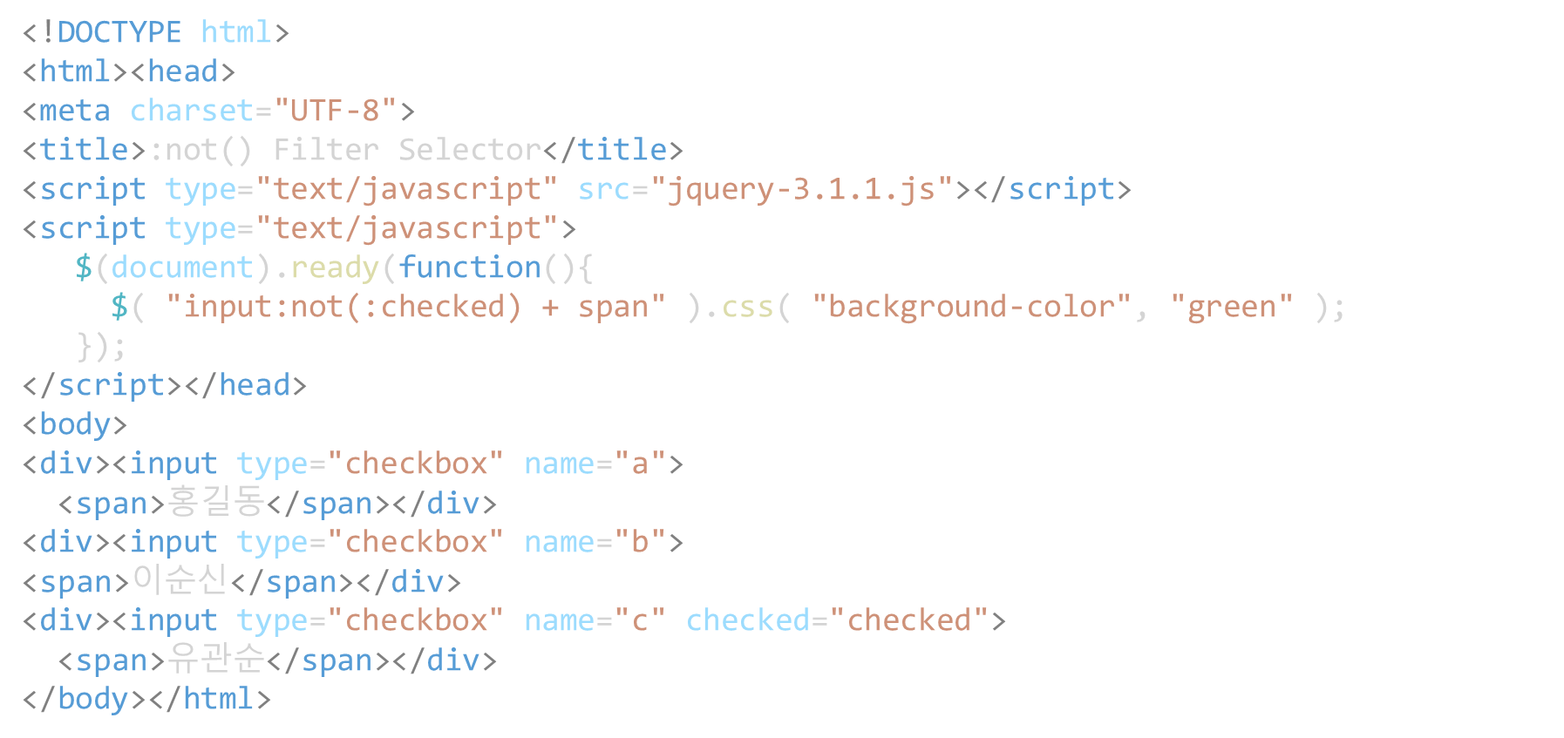
6. :not(selector) 필터 선택자
:checked 필터 선택자는 <form> 태그 내에서 사용하는 선택자로서 chedck된 모든 요소를 반환
:not(:checked)는 선택되지 않은 요소를 반환

Slide 61
7. :focus 필터 선택자
$(":focus")
현재 포커스 받은 요소를 반환
일반적으로 $( "input:focus" )와 같이 :focus필터 선택자 앞에 태그명 또는 일반 선택자와 함께 사용
그렇지 않으면 “*”선택자가 자동 적용
주로 사용자의 포커스가 위치한 지점을 표시하거나 입력하고 있는 폼 요소를 강조할 목적으로 사용

Slide 62
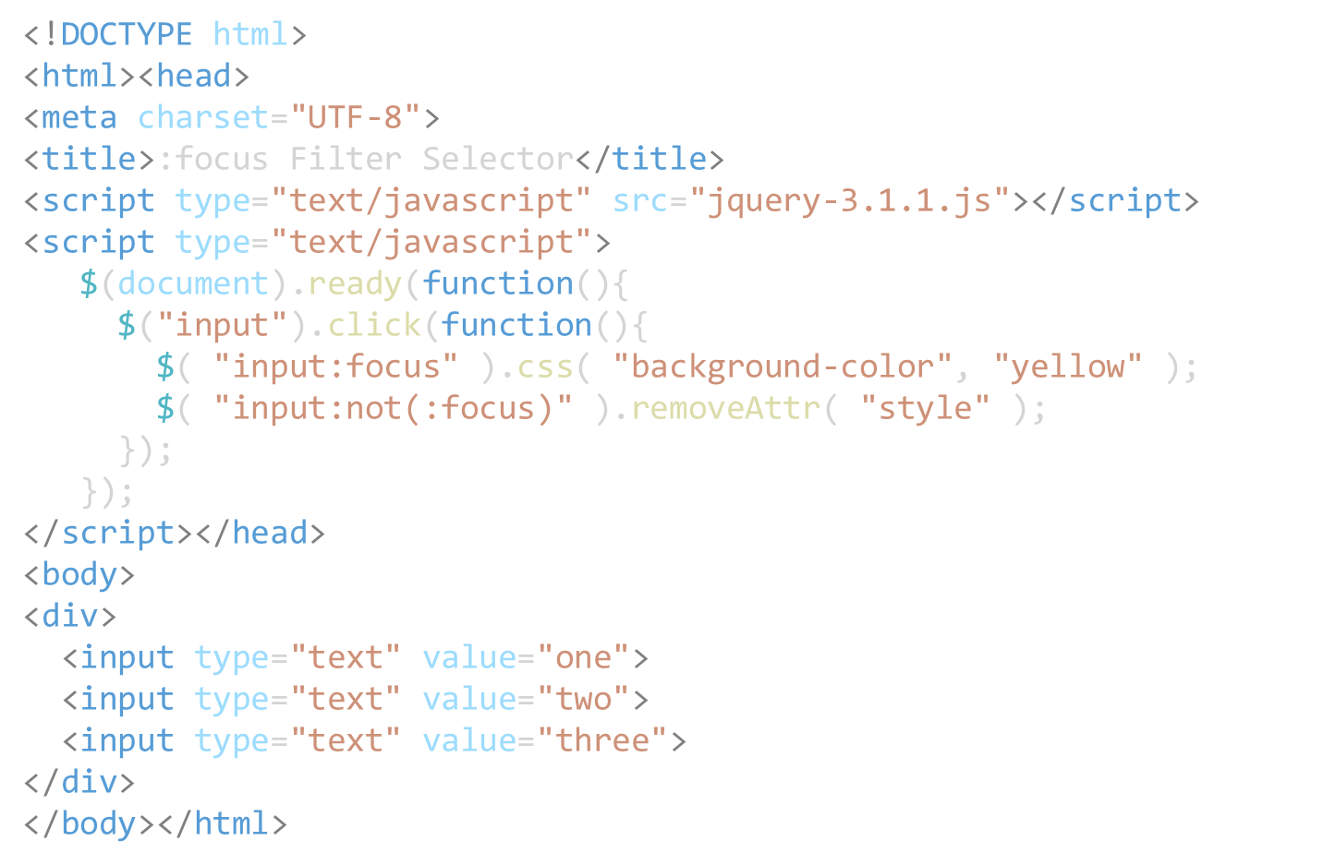
7. :focus 필터 선택자
<input>태그를 선택하면 click 이벤트가 동작
<input>태그 중에서 focus된 요소를 찾아 배경색을 yello로 변경
<input>태그 중에서 focus되지 않은 요소를 찾아 focus를 받을 때 동적으로 지정된 style속성을 제거

Slide 63
Child 필터

Slide 64
Child Filter 선택자
다양한 방법으로 자식 요소를 검색할 수 있다.
표현식 | 설명
:first-child | 자식 요소 중에서 첫 번째에 해당하는 요소를 반환한다.
:last-child | 자식 요소 중에서 마지막에 해당하는 요소를 반환한다.
:nth-child(index) | 일치하는 index에 해당하는 자식요소를 반환한다. 이 때 index는 1부터 시작한다.
:nth-child(even) | 짝수 번째에 해당하는 자식 요소들을 반환한다.
:nth-child(odd) | 홀수 번째에 해당하는 자식 요소들을 반환한다.
:nth-child(2n) | 2의 배수 번째에 해당하는 자식 요소들을 반환한다. 예 > 3n, 2n+1등
:only-child | 자신이 부모 요소의 유일한 자식인 요소를 반환한다.

Slide 65
1. :first-child, :last-child 필터 선택자
$(＂요소:first-child＂)
$(＂요소:last-child")
:first-child : 특정 대상 요소의 부모 요소를 기준으로 첫 번째 자식 요소를 반환
:last-child : 특정 대상 요소의 부모 요소를 기준으로 마지막 자식 요소를 반환

Slide 66
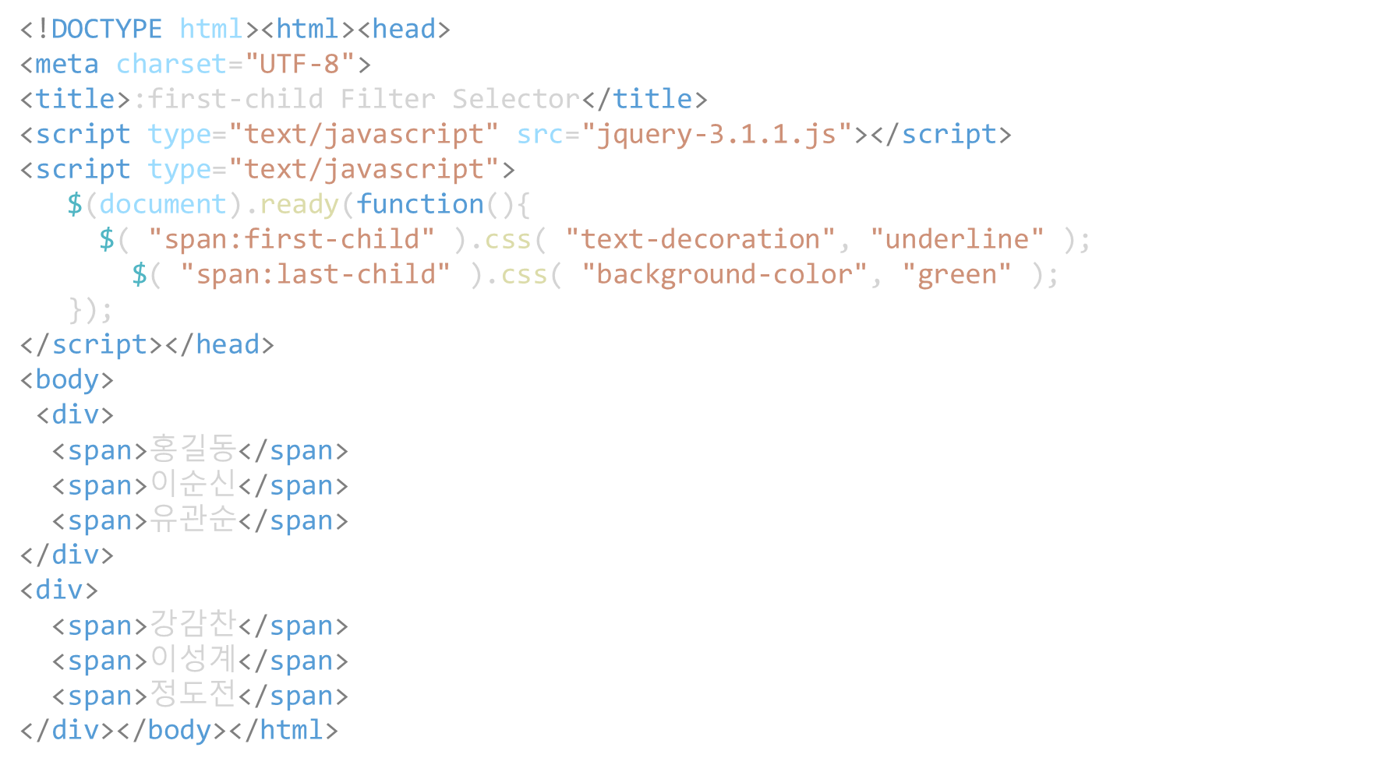
1. :first-child, :last-child 필터 선택자
<span>태그를 포함하는 부모 태그를 기준으로 첫 번째 자식 <span>태그에 CSS 스타일 적용
<span>태그를 포함하는 부모 태그를 기준으로 마지막 자식 <span>태그에 CSS 스타일 적용

Slide 67
2. :nth-child(index) 필터 선택자
$( ":nth-child(index)" )
일치하는 index에 해당하는 자식 요소를 반환한다. index 값은 1부터 시작.

Slide 68
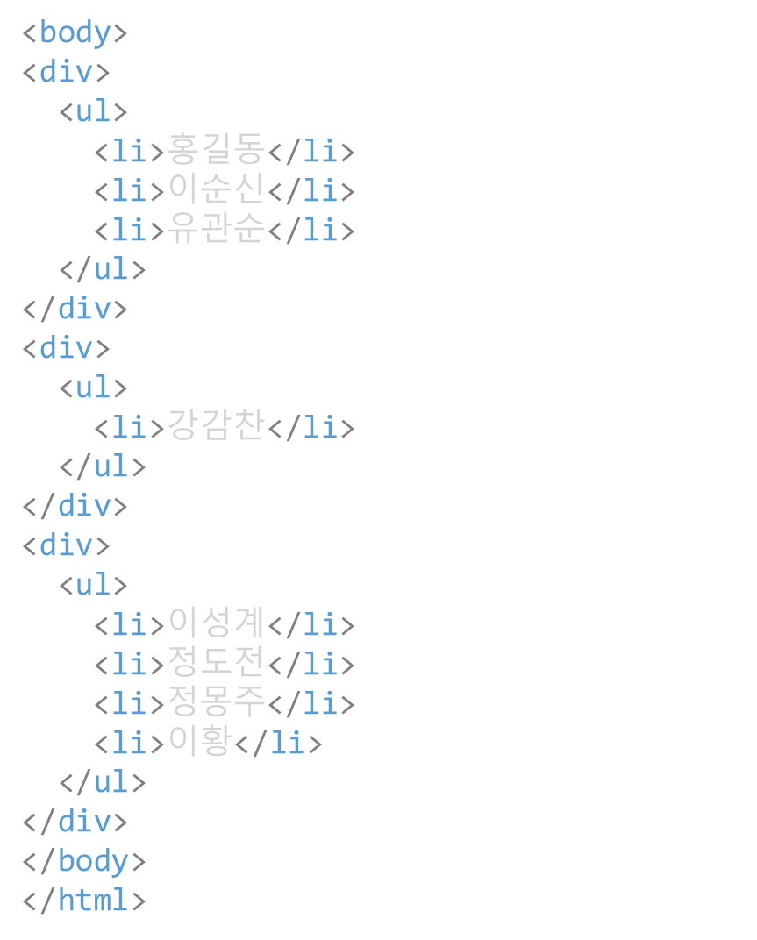
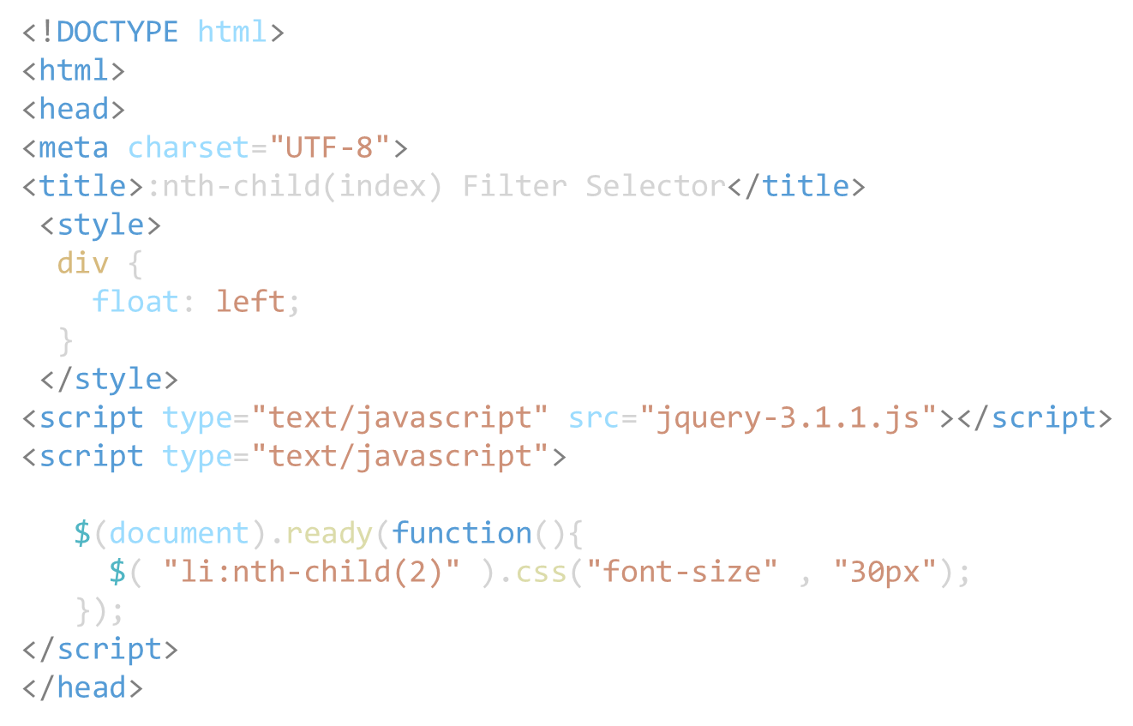
2. :nth-child(index) 필터 선택자
<ul>태그의 자손 중에서 두 번째 위치한 <li>태그를 선택하여 CSS 스타일을 지정

Slide 69
3. :nth-child(even), :nth-child(odd)필터 선택자
$( ":nth-child(even)" )
$( ":nth-child(odd)" )
:nth-child(even) : 짝수 번째 요소를 반환
:nth-child(odd) : 홀수 번째 요소를 반환
앞서 살펴봤던 :even과 :odd와는 index가 1부터 시작되는 것이 다름

Slide 70
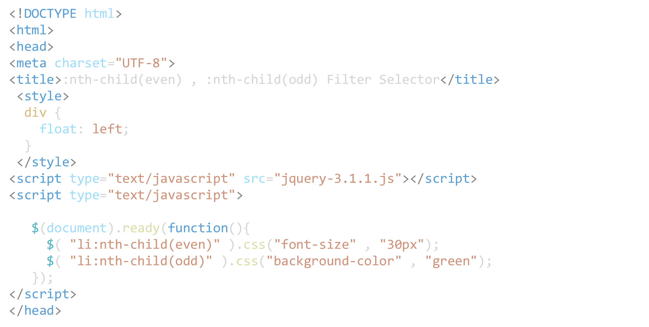
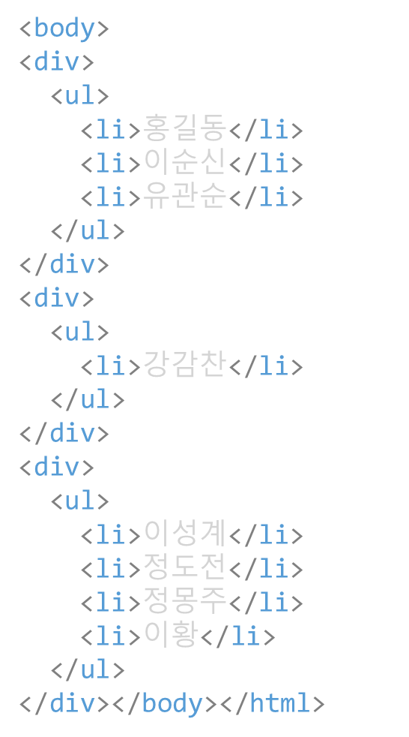
3. :nth-child(even), :nth-child(odd) 필터 선택자
짝수 번째 <li>태그를 선택
홀수 번째 <li>태그를 선택

Slide 71
4. :nth-child(2n)필터 선택자
$( ":nth-child(2n)" )
$( ":nth-child(2n+1)" )
2의 배수번째 요소들을 반환, 3n은 3의 배수 요소를 반환
2n+1은 2의 배수에 1을 더한 값에 해당하는 요소 반환
n값은 0부터 시작. 2n+1은 1,3,5,7,9위치의 요소 반환

Slide 72
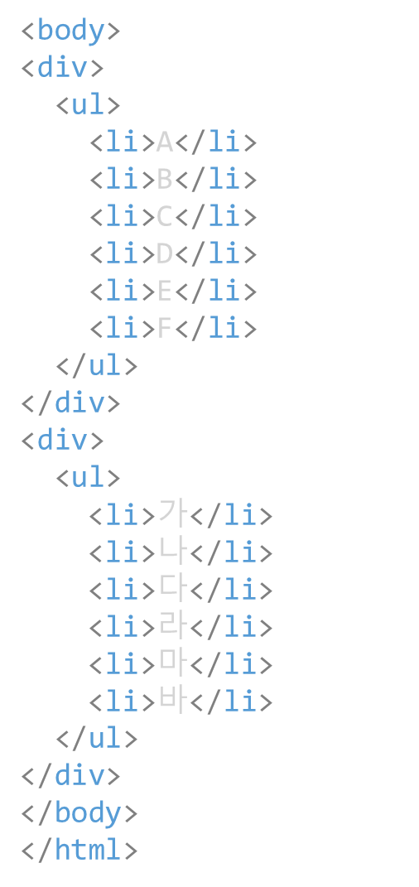
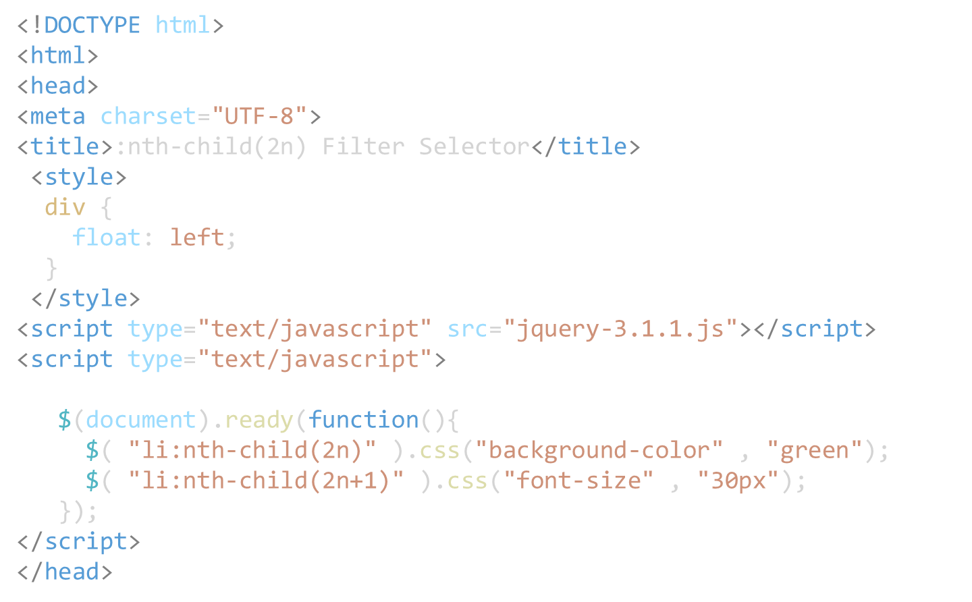
4. :nth-child(2n) 필터 선택자
2의 배수 번째 위치한 요소를 선택
2의 배수에 1을 더한 위치에 요소를 선택하여 반환

Slide 73
5. :only-child 필터 선택자
$( ":only-child" )
부모 요소를 기준으로 하나만 존재하는 자식 요소를 반환

Slide 74
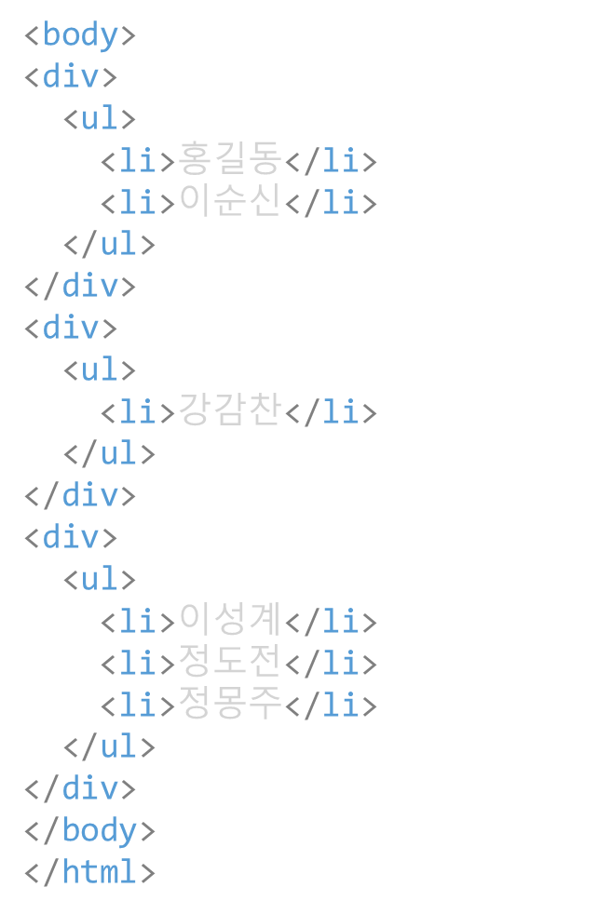
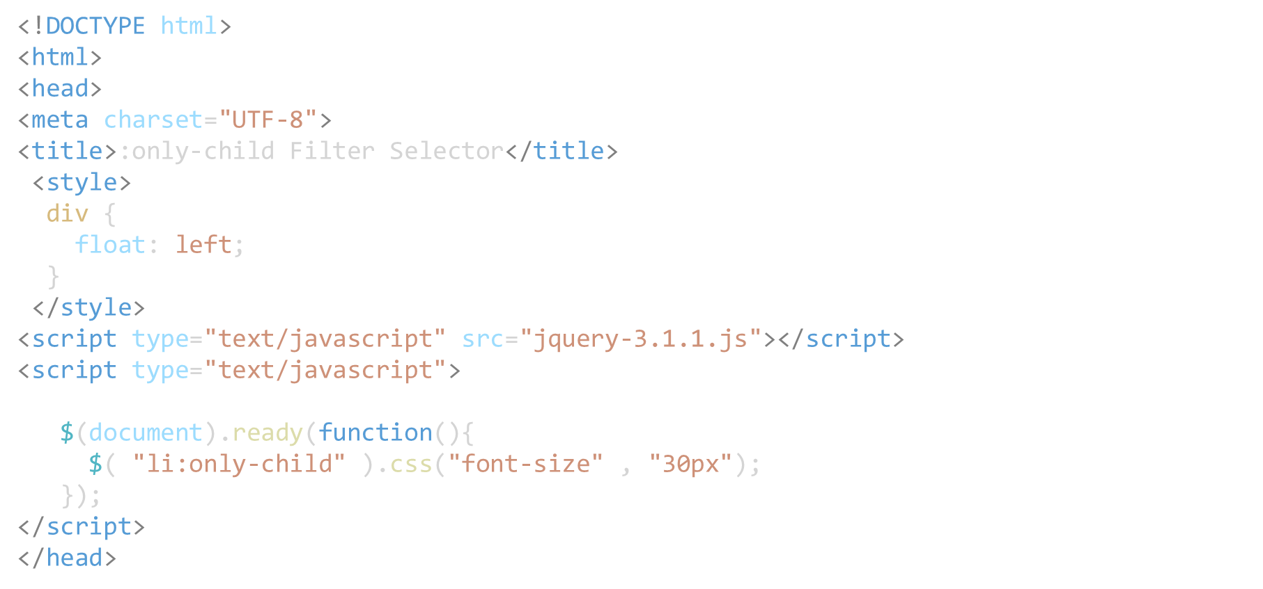
5. :only-child 필터 선택자
<li>태그가 하나만 존재하는 요소를 반환

Slide 75
Form Filter

Slide 76
Form Filter 선택자
폼 태그 내에 사용된 요소(text, file, textarea, button, radio, checkbo등) 를 선택할 때 적합
표현식 | 선택 요소
:button | <input type = “button” /> 또는 <button> 태그
:checkbox | <input type = “checkbox” />
:checked | <input type = “checkbox” checked=“checked” />
:enabled | <input type = “text” enabled=“enabled” />
:disabled | <input type = “text” disabled = “disabled” />
:file | <input type = “file” />
:image | <input type = “image” />
:input | 모든 입력 요소(<input>, <select>, <textarea>, <button> 태그)
:password | <input type = “password” />
:radio | <input type = “radio” />
:selected | <select><option selected=“selected”></option></select>
:submit | <input type = “submit” />
:text | <input type = “text” />
:hidden | <input type = “hidden” />

Slide 77
1. :button, :enable, :disable 필터 선택자
$(":button)
$(":enabled")
$(":disabled")
:button은 <input>태그 속성이 button이거나 <button>태그를 반환
$(“:button”)은 $(“button, input[type=‘button’]”) 표현식과 같다.
:enable은 활성화된 요소를 반환
:disable은 비활성화된 요소를 반환

Slide 78
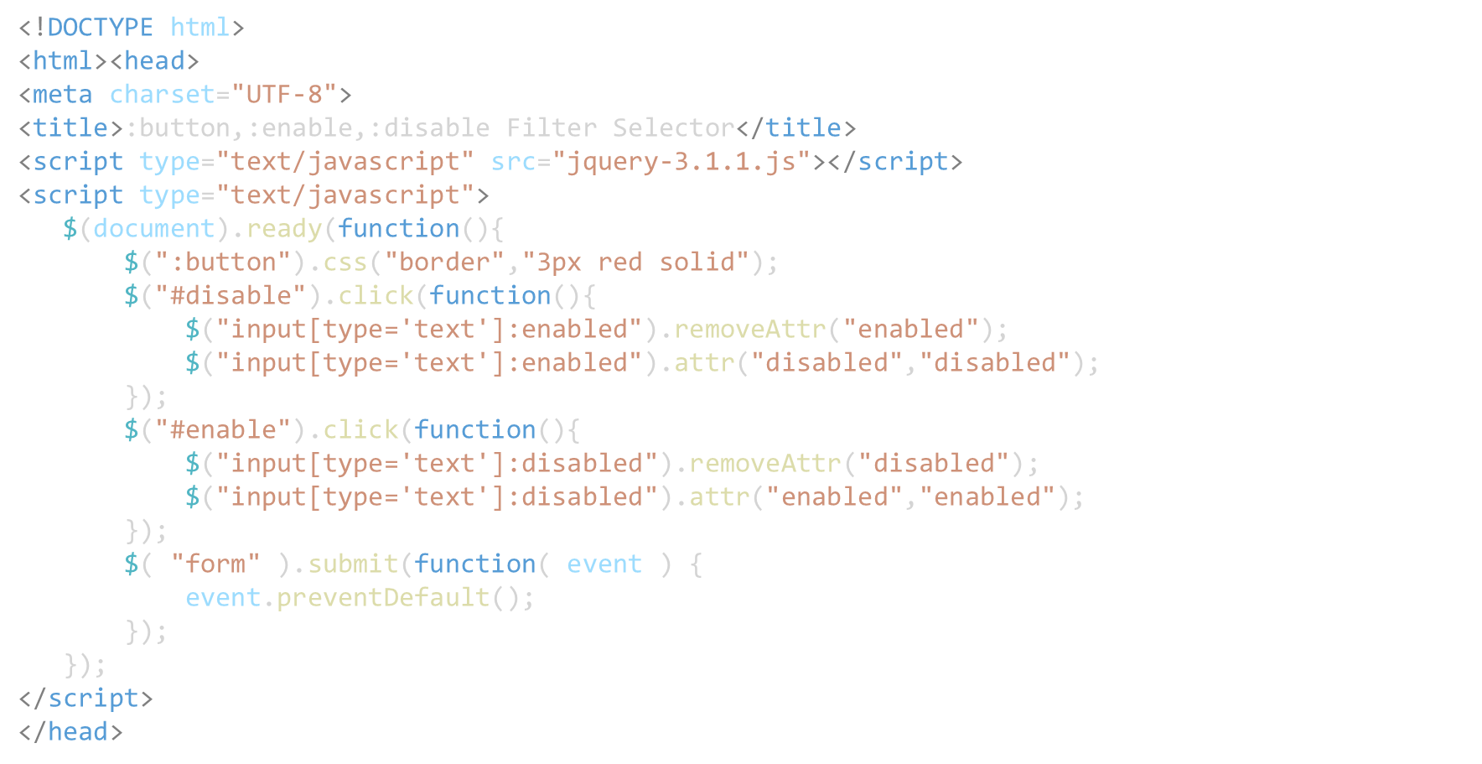
1. :button, :enable, :disable 필터 선택자
<button> 태그와 <input>태그 중 type속성의 값이 button인 모든 요소에 border스타일 적용
id속성값이 disabl인 버튼 클릭,
type속성이 text인 활성화된 요소를 찾아서 enabled 속성을 제거하고 disabled 속성을 추가
id 속성값이 enable인 버튼 클릭,
type속성이 text인 비활성화된 요소를 찾아 disabled속성 제거하고 enabled속성 추가

Slide 79
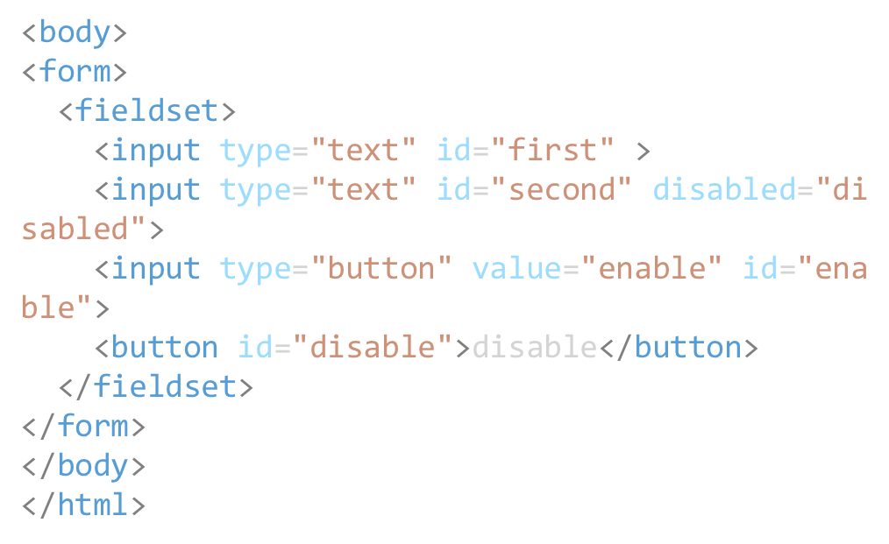
1. :button, :enable, :disable 필터 선택자

Slide 80
2. :checkbox와 :checked 필터 선택자
$("input:checkbox")
$(":checked")
:checkbox은 <input>태그 중 type 속성의 값이 checkbo인 요소를 반환
$(“[type=‘checkbox]”)와 동일, 보통 <input> 태그에서 많이 사용
$(“input:checkbox”)로 사용
:checke는 속성이 checked 또는 selected된 요소를 반환
<input>태그 중 type속성 값이 checkbox또는 radio이거나 <select>태그에 사용
앞으로 배울 :selected 는 <select>에서만 사용

Slide 81
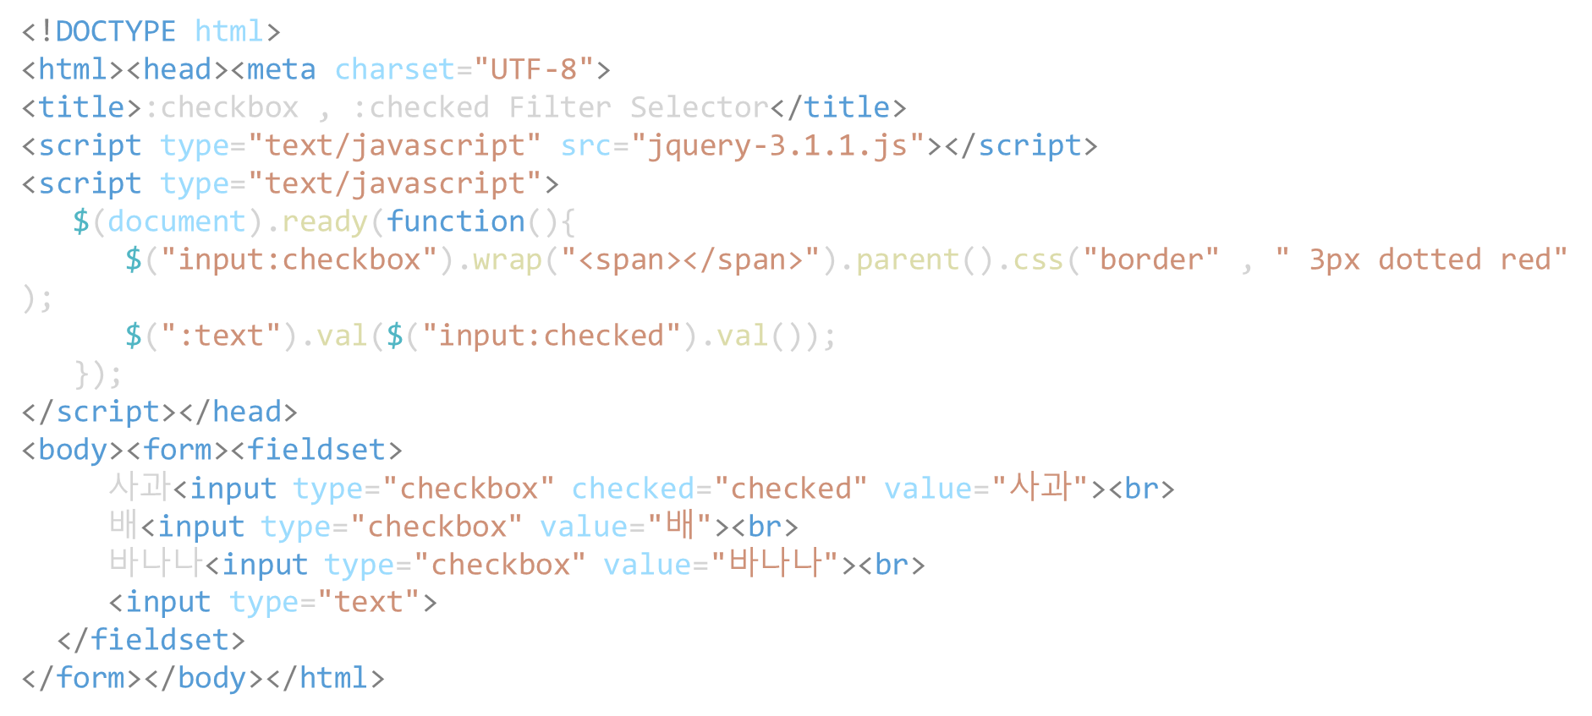
2. :checkbox와 :checked 필터 선택자
모든 checkbox에 border스타일을 적용하고 실제로 check된 태그의 값을 출력

Slide 82
3. :selected 필터 선택자
$(":selected")
<select>태그의 하위 태그로 사용하는 <option>태그 중에서 선택된 요소를 반환
오직 <select>태그에서만 동작

Slide 83
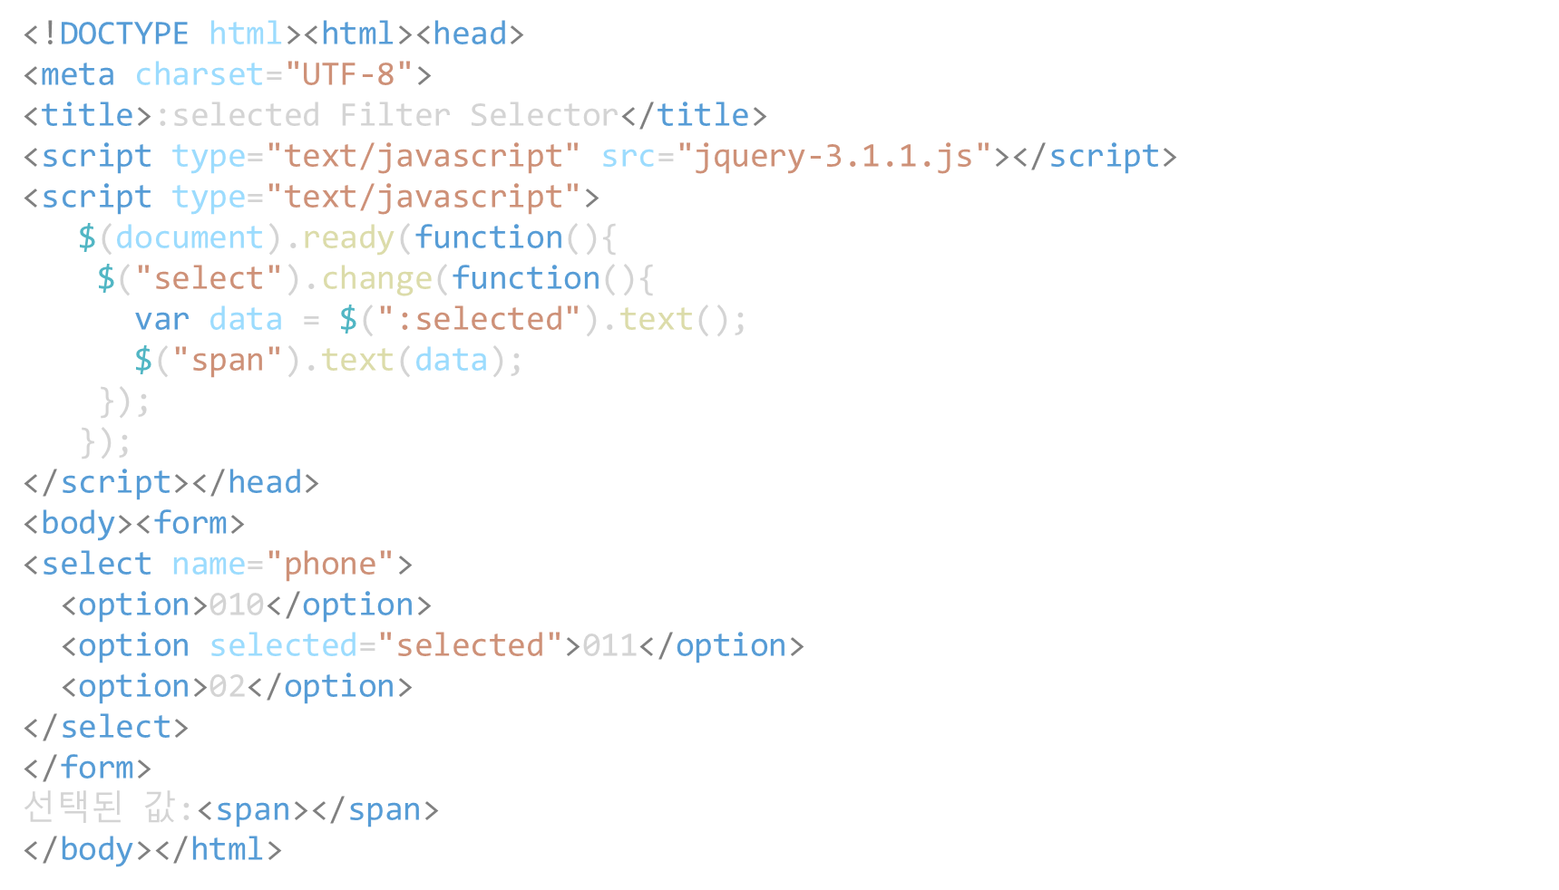
3. :selected 필터 선택자
<select> 태그에서 선택한 값을 출력

Slide 84
Content Filter

Slide 85
Content Filter 선택자
폼 태그 내에 사용된 요소(text, file, textarea, button, radio, checkbo등) 를 선택할 때 적합
표현식 | 설명
:contains(text) | 지정된 text와 일치하는 문자열이 존재하는 요소를 반환, 대소문자 구별함
:empty | 자식 요소가 존재하지 않고 텍스트 값이 비어 있는 요소를 반환
:has(selector) | 지정된 selector가 자식 요소로 존재하는 모든 요소를 반환
:parent | 자식 요소가 존재하거나, 텍스트 값을 가지고 있는 요소를 반환

Slide 86
1. :contains(text) 필터 선택자
$(":contains(text)")
지정한 text문자열이 존재하는 해당 요소를 반환한다.
대소문자를 구별하고 대상 요소 뿐만 아니라 하위 요소까지도 검색한다.

Slide 87
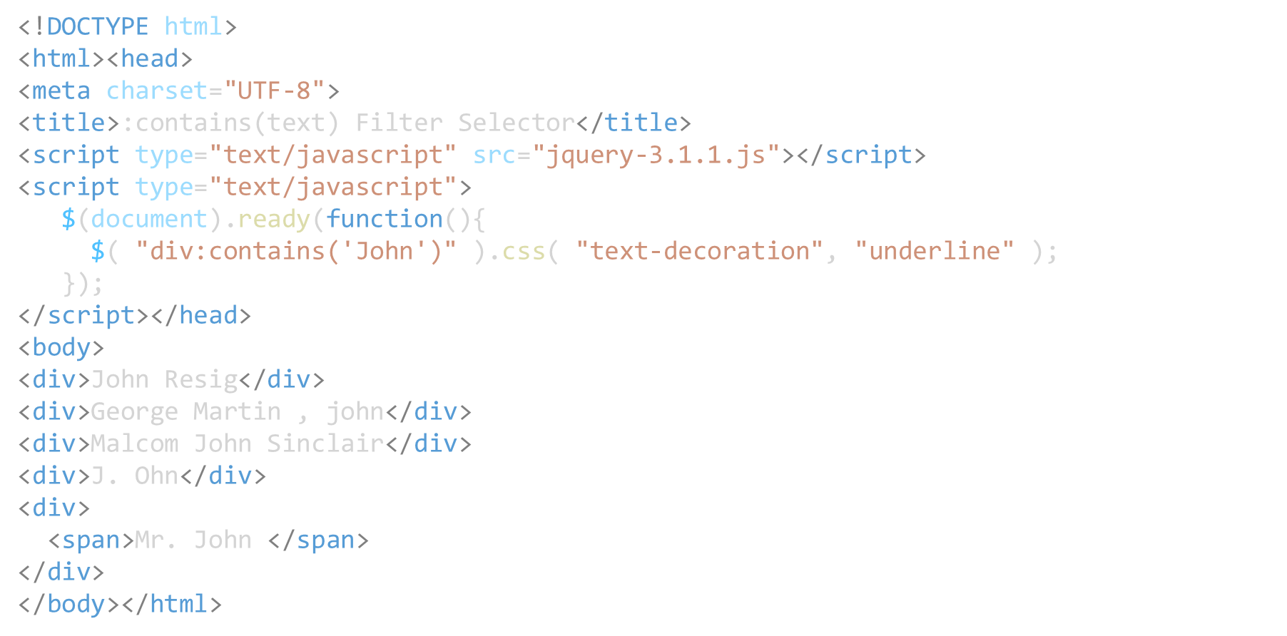
1. :contains(text) 필터 선택자
<div>태그 중에서 문자열 “John”을 포함하는 태그를 선택하여 글자에 underline을 설정

Slide 88
2. :empty 필터 선택자
$(":empty")
자식 요소가 존재하지 않고 내용이 비어 있는 요소를 반환한다.
<input>,<img>,<hr>,<br>태그 등이 대표적으로 선택된다.

Slide 89
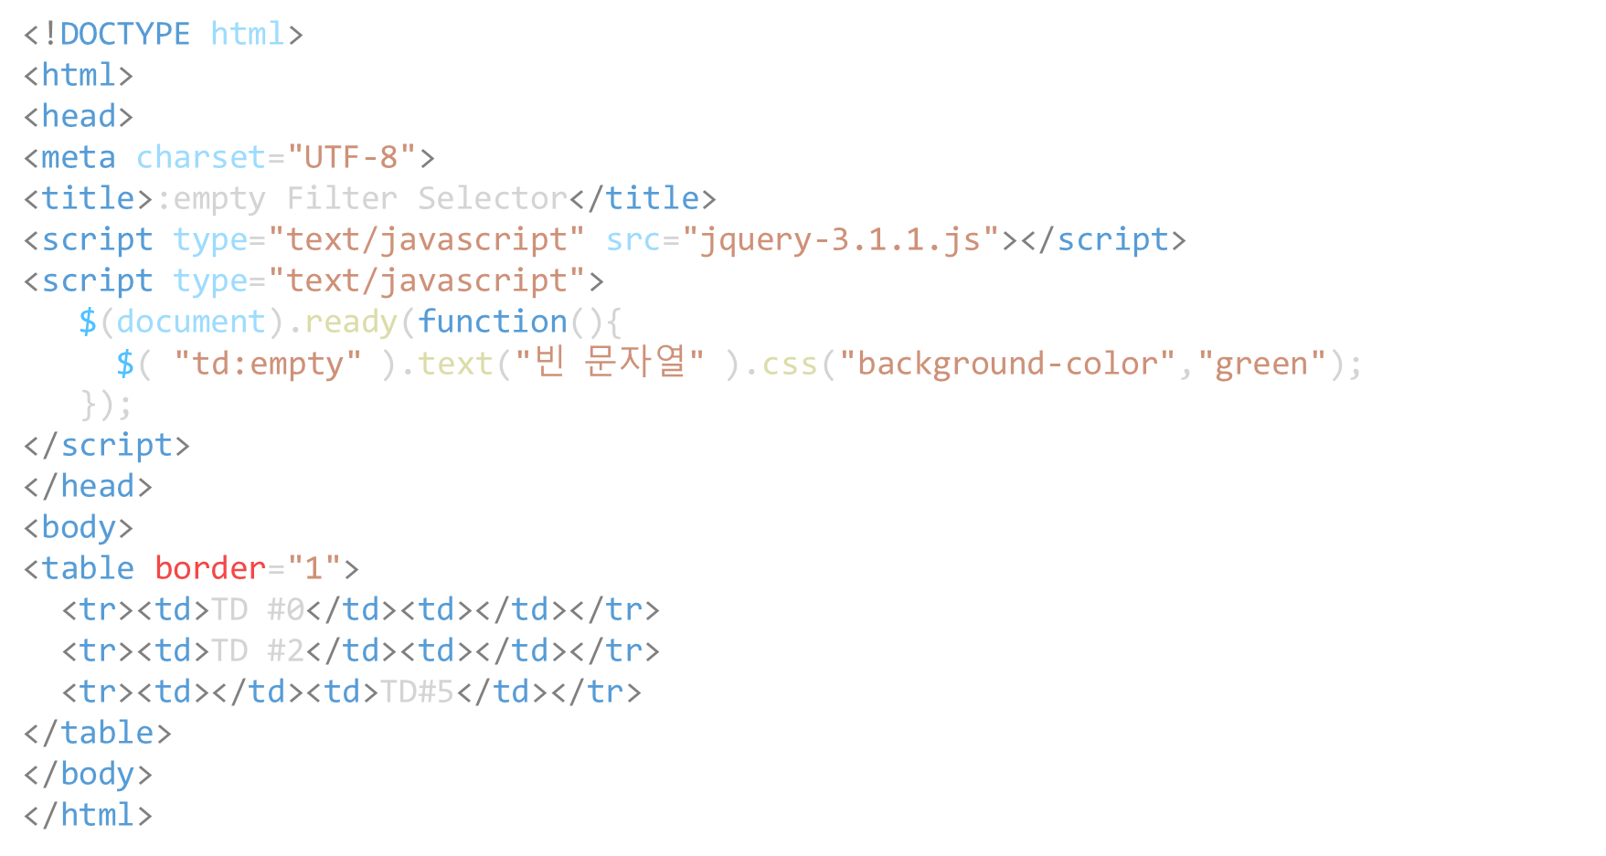
2. :empty 필터 선택자
내용이 없는 <td> 태그를 선택하여 문자열 “Was empty!”로 내용을 채우고 배경색은 green으로 설정

Slide 90
3. :has(selector) 필터 선택자
$( ":has(selector)" )
지정된 selector를 포함하는 모든 요소를 반환한다.

Slide 91
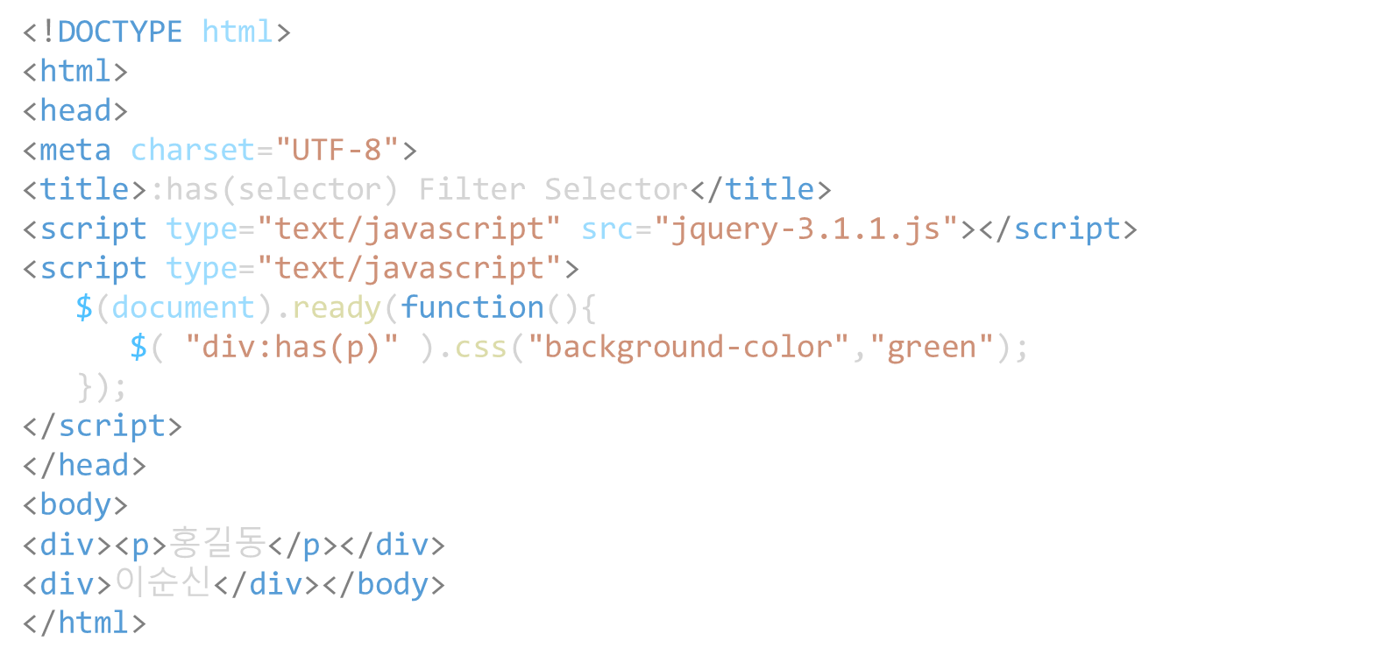
3. :has(selector) 필터 선택자
<p>태그를 포함하는 <div> 태그를 검색하여 배경색을 green으로 설정한다.

Slide 92
4. :parent 필터 선택자
$(":parent")
자식 요소를 가지고 있거나 텍스트(내용) 값을 가지고 있는 요소를 반환
즉, 대상이 되는 요소는 다른 요소의 부모 요소이거나 텍스트 값을 가진다.
:empty와는 반대되는 선택자

Slide 93
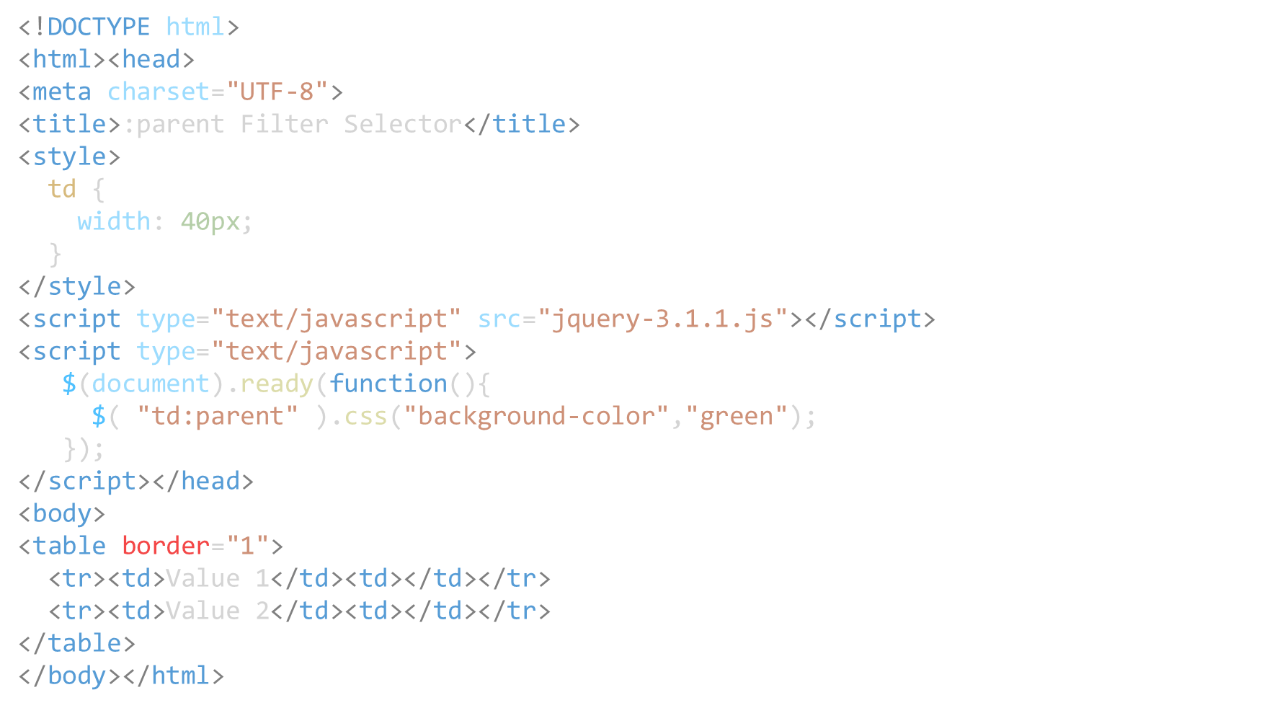
4. :parent 필터 선택자
자식 및 내용이 있는 <td> 태그를 선택하여 배경색을 green으로 설정

